Slide 1
Drupal Kullanım Rehberi
KULLANIM

Slide 2
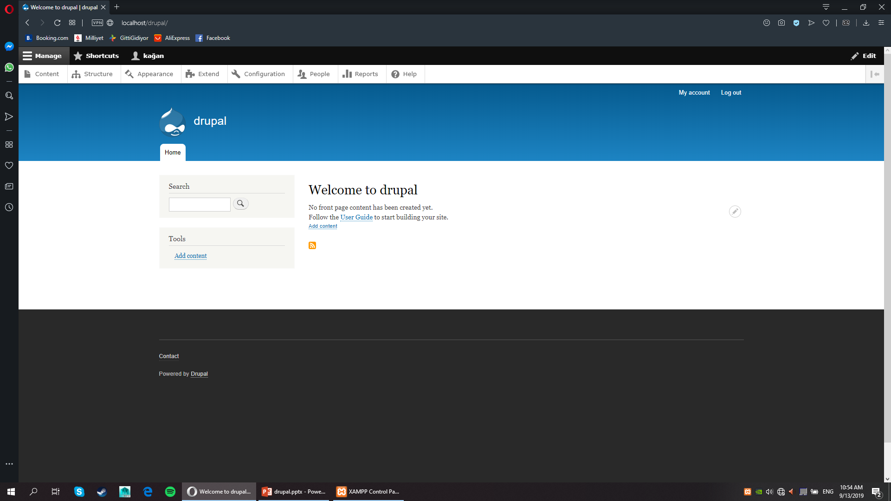
Manage kısmından drupal’ın çekirdeğinde bulunan yönetim araçlarına ulaşabilirsiniz.

Slide 3

Shortcuts kısmından sık kullanıp eklemiş olduğunuz kısayollara ulaşabilirsiniz.

Slide 4

Admin kullanıcı profili

Slide 5
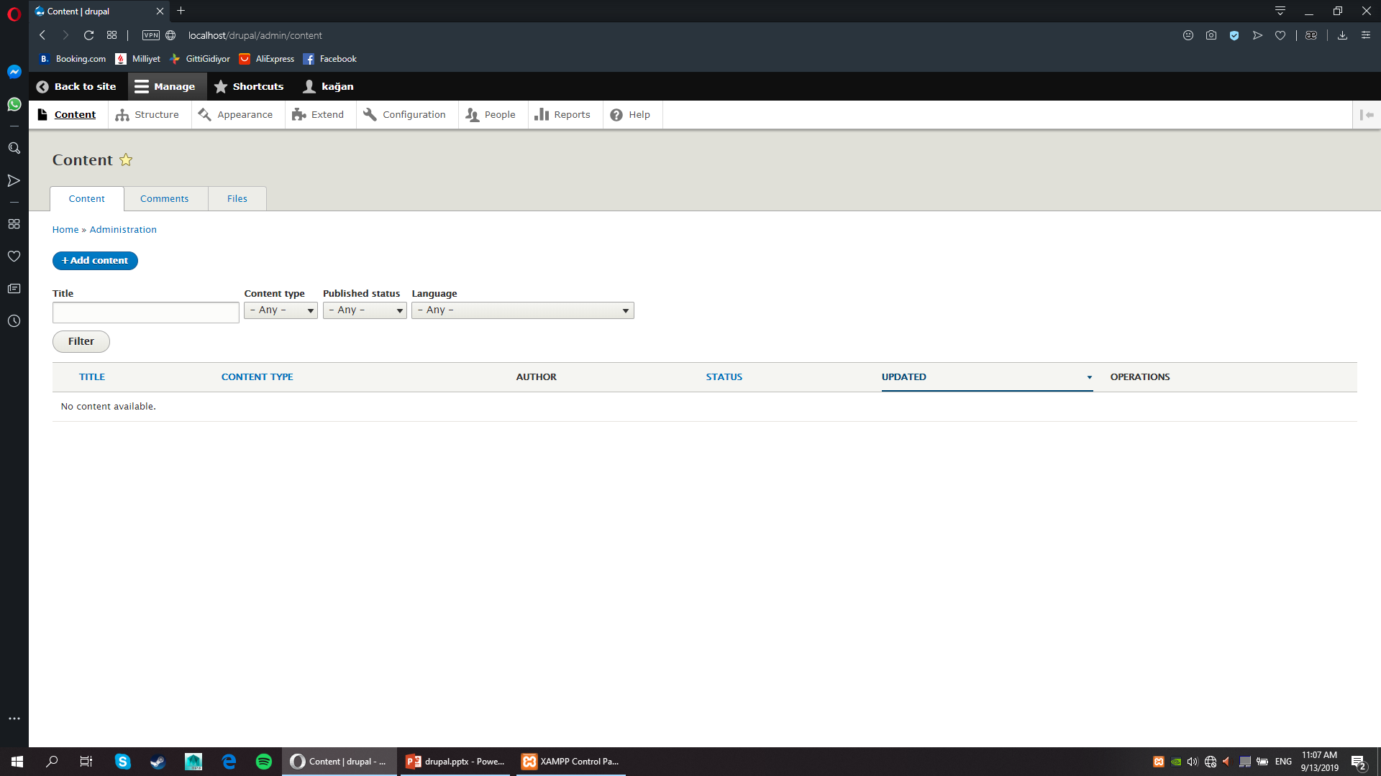
Serverde saklanan içerik olarak sınıflandırılmış tüm dosya ve veri tipleri
Mevcut konum
Yeni içerik yaratma butonu
Mevcut içerikleri sınıflandırma ve arama bölümü
Aranan içeriklerin görüntülendiği bölüm

Slide 6
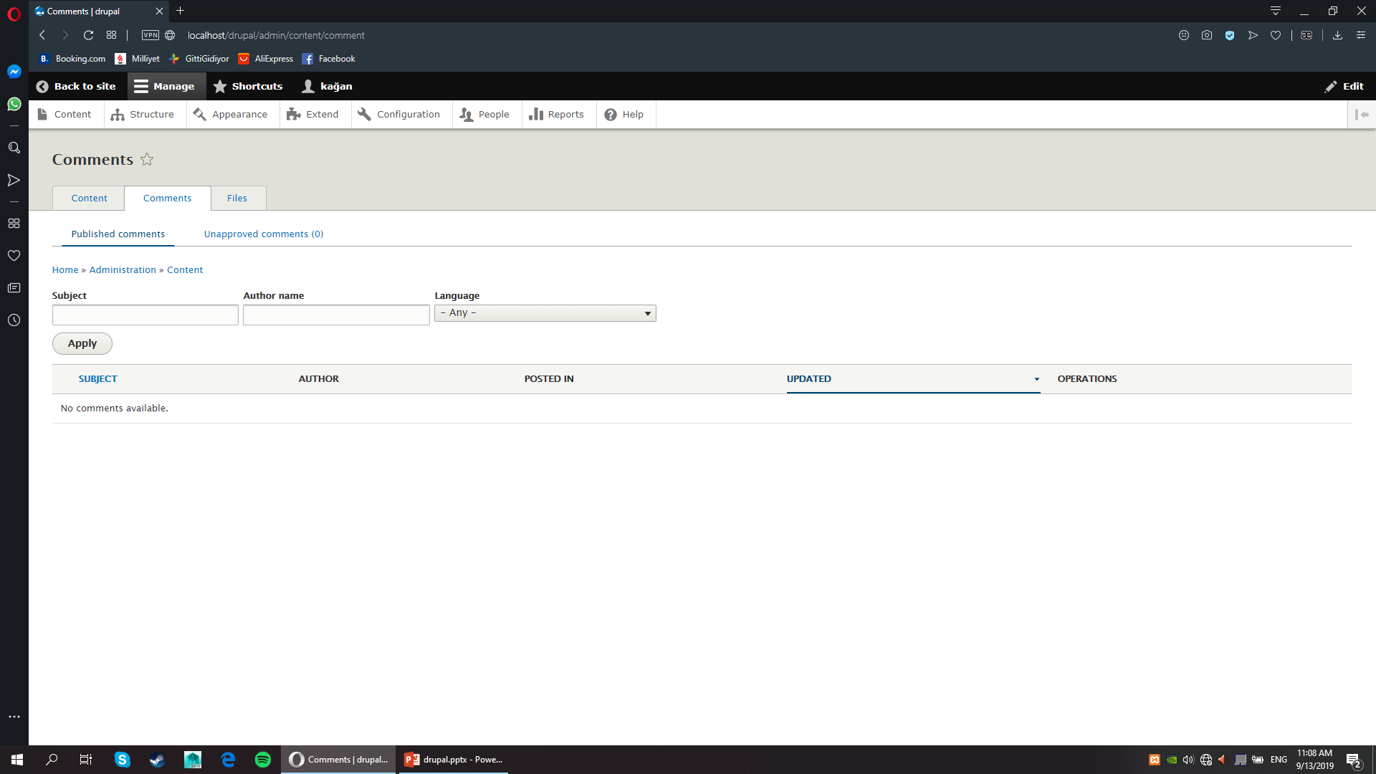
Yayınlanmış ve henüz onaylanmamış yorumların ayrımı

Slide 7
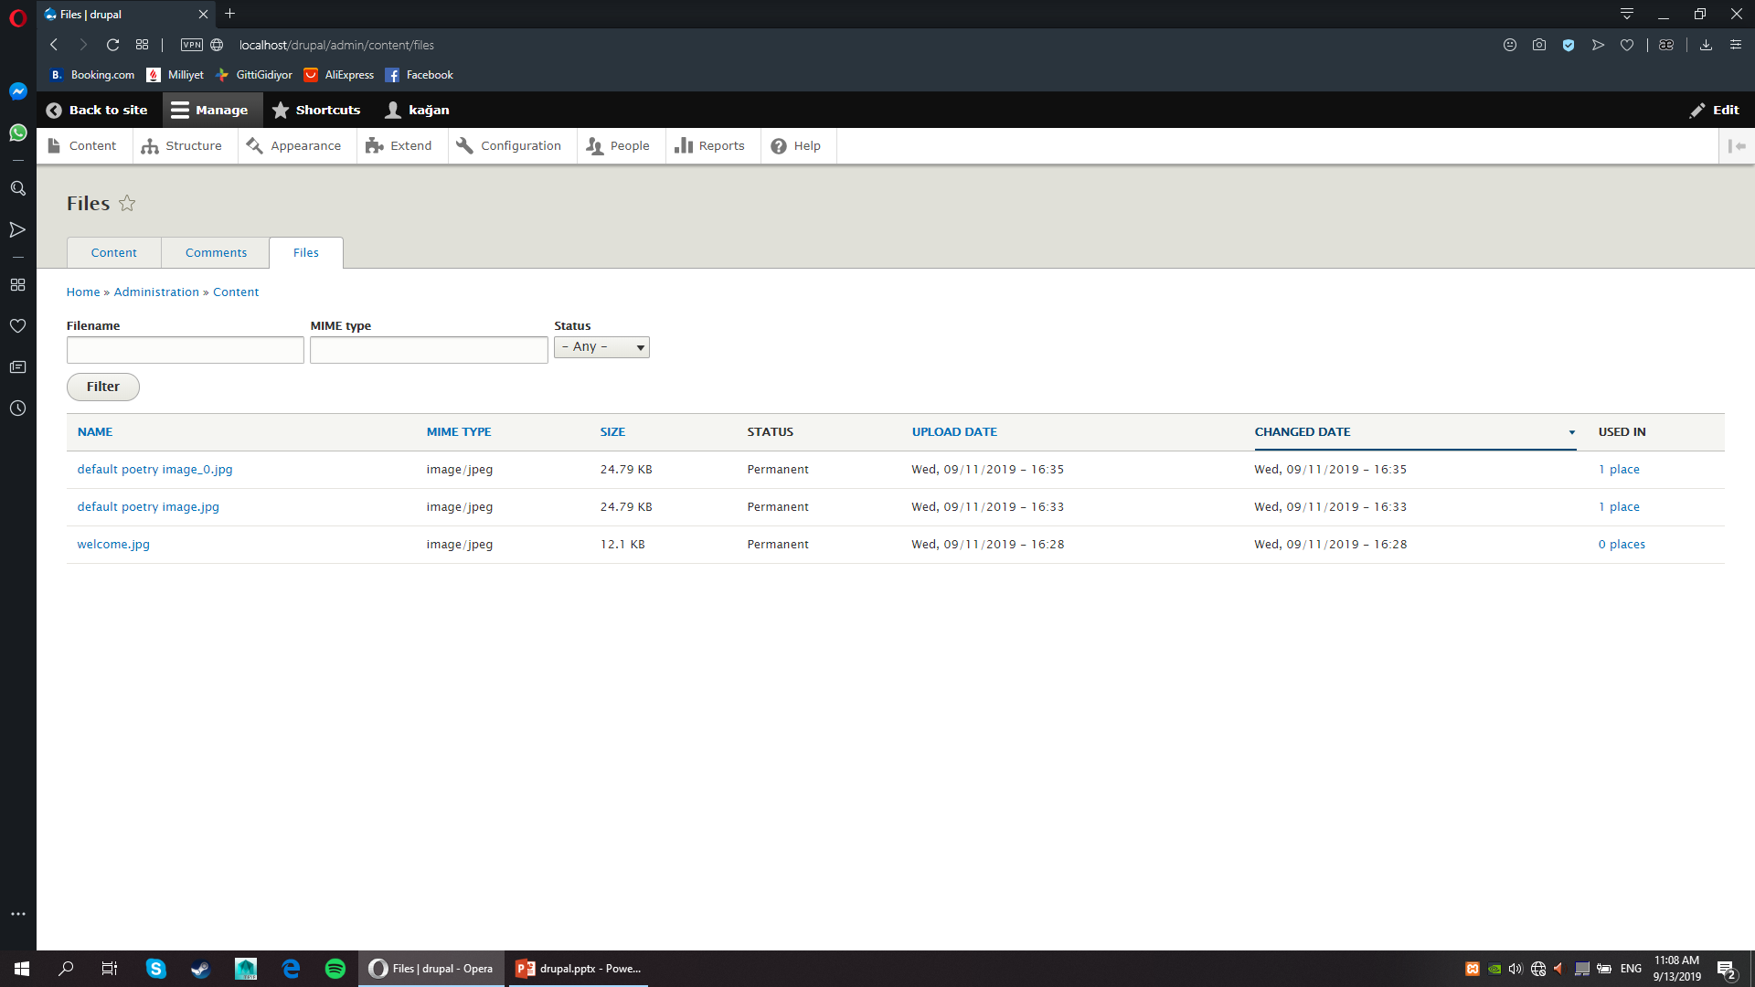
Server’daki resim müzik vb dosyaların görüntülendiği alan

Slide 8
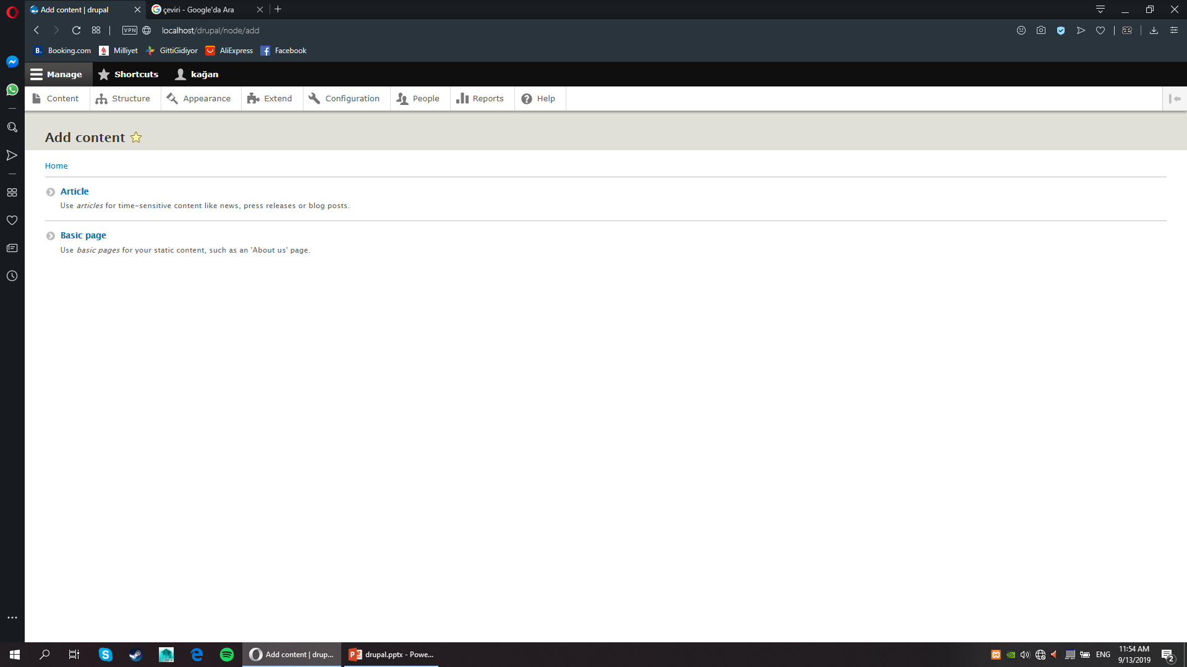
Drupal çekirdeğinde hazır oluşturulmuş 2 içerik türünü görüyorsunuz. Bunlardan birini seçerek yeni bir içerik üretebilirsiniz veya yeni bir içerik türü oluşturabilirsiniz.(bkz: Structure/Content Types)

Slide 9
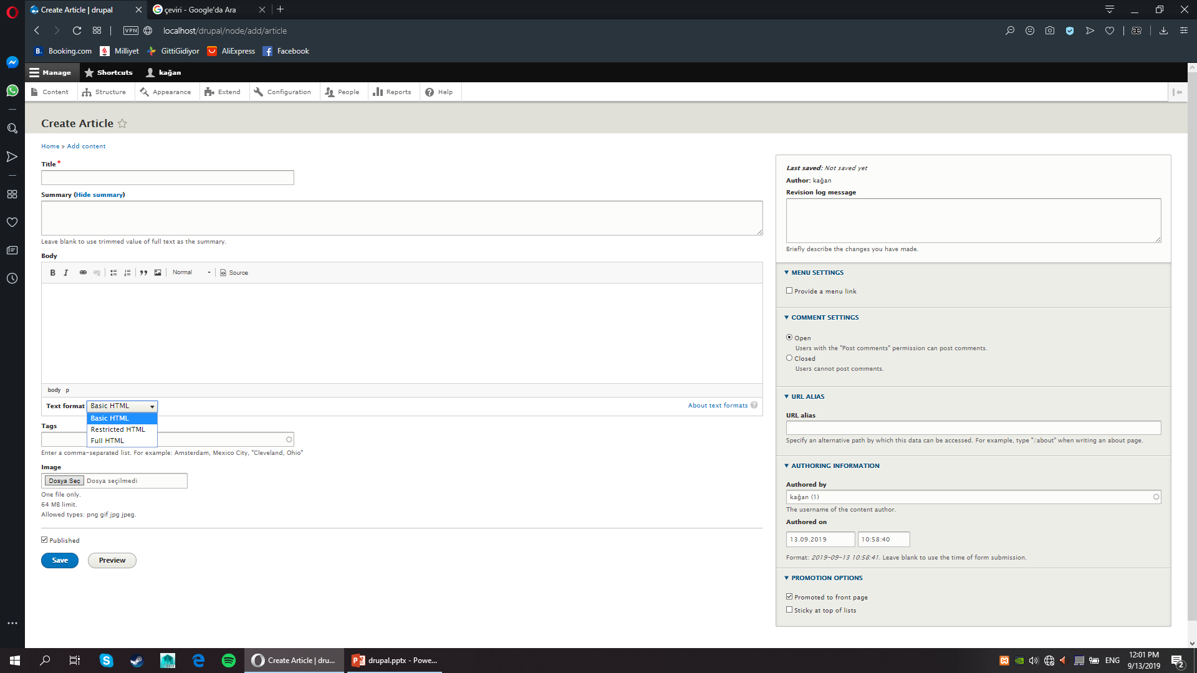
Article türündeki içeriğe ait başlık.
Makaleye ait özet.
Teaser modda görüntülenirken trimmed özelliğini kullanmak için boş bırakın.
Bu Ne Demek ? = Bu içerik türü, yayınlandığı sayfada kullanıcılara teaser modda gösterilsin isteyebilirsiniz. Trimmed modunu kullanarak içeriğin bir kısmının otomatik kesilerek ön gösterime girmesini sağlayabilirsiniz.
Bkz: Structure/Content Types/Manage Fields (for Article)/Manage Display
İçerik oluşturulduğunda veya yenilendiğinde, farklılıkların belirtildiği yorum alanı
(Kod yazarken eklenen yorum satırları gibi düşünülebilir.)
İçerik sayfasına bir bağlantı ekleme
Makaleye ait içerik
Kullanıcılar için yorum ekleme izni
Text formatarı kullanıcılar için sınırlandırılabilir.
Bkz: People/Permissions
Url isim manipülasyonu.
(Default olarak eklenen her içerik için artarak ilerler /Node 2, /Node3 …)
Etiket ekleyebilir veya yeni sınıflandırma türleri oluşturabilirsiniz.
Bkz: Structure/Taxonomy
İçerik yaratıcısı ve yaratılışı hakkında bilgiler
(Yazar adı, oluşturma tarihi vb…)
Resim ekleme
İçeriğin gösterim sayfası ve konumu

Slide 10
Minik Notlar ve Hatırlatmalar Vol 2
Bir önceki resimde açıklanan çoğu ayar, drupal 8.7.7 nin çekirdeğinde sunmuş olduğu ‘Article’ tipinde bir içeriğe ait default içerik alanlarına ait, bu gibi alanlarının ve baştan sona yeni ve özgün bir içerik türünün nasıl oluşturulacağı hakkındaki detaylar rehberin ilerleyen kısmında yer alacaktır.
Bkz: Structure/Content Types
Şuan için sırayla, kılavuz benzeri bir yaklaşımla tanımlamalarda bulunuyorum.

Slide 11
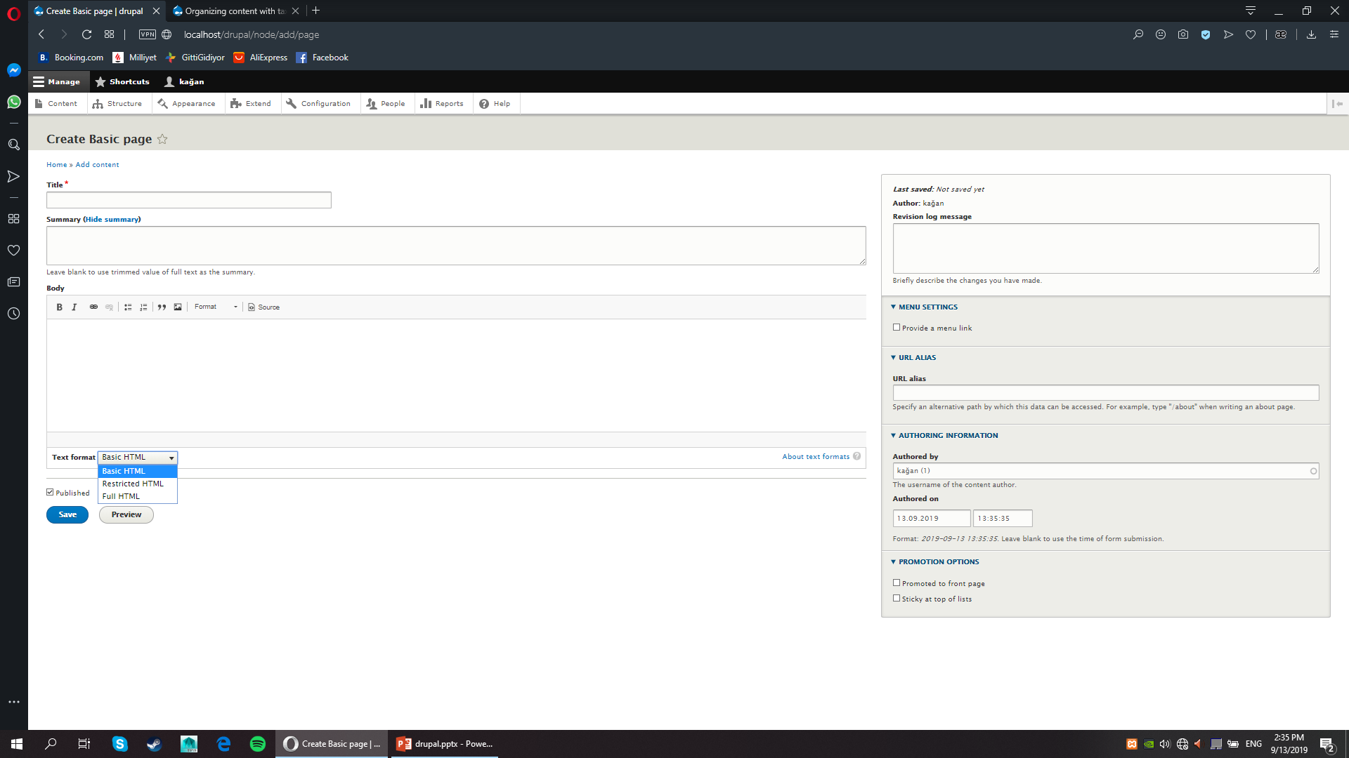
‘Article’ isimli içerik türüne benzer olarak ‘Basik Page’ isimli bir içerik türü daha drupal 8.7.7 ile sağlanmış, burada ‘tags’ ve ‘Image’ alanlarını görmüyoruz bunun nedeni basit bir web sayfasının bu alanlara ihtiyaç duymayacağının varsayılmış olmasıdır.
Ancak tabii ki isterseniz bu alanları veya daha farklılarını ekleyebilirsiniz.
Bkz: Structure/Content Types/Manage Fields (for Basic Page)

Slide 12
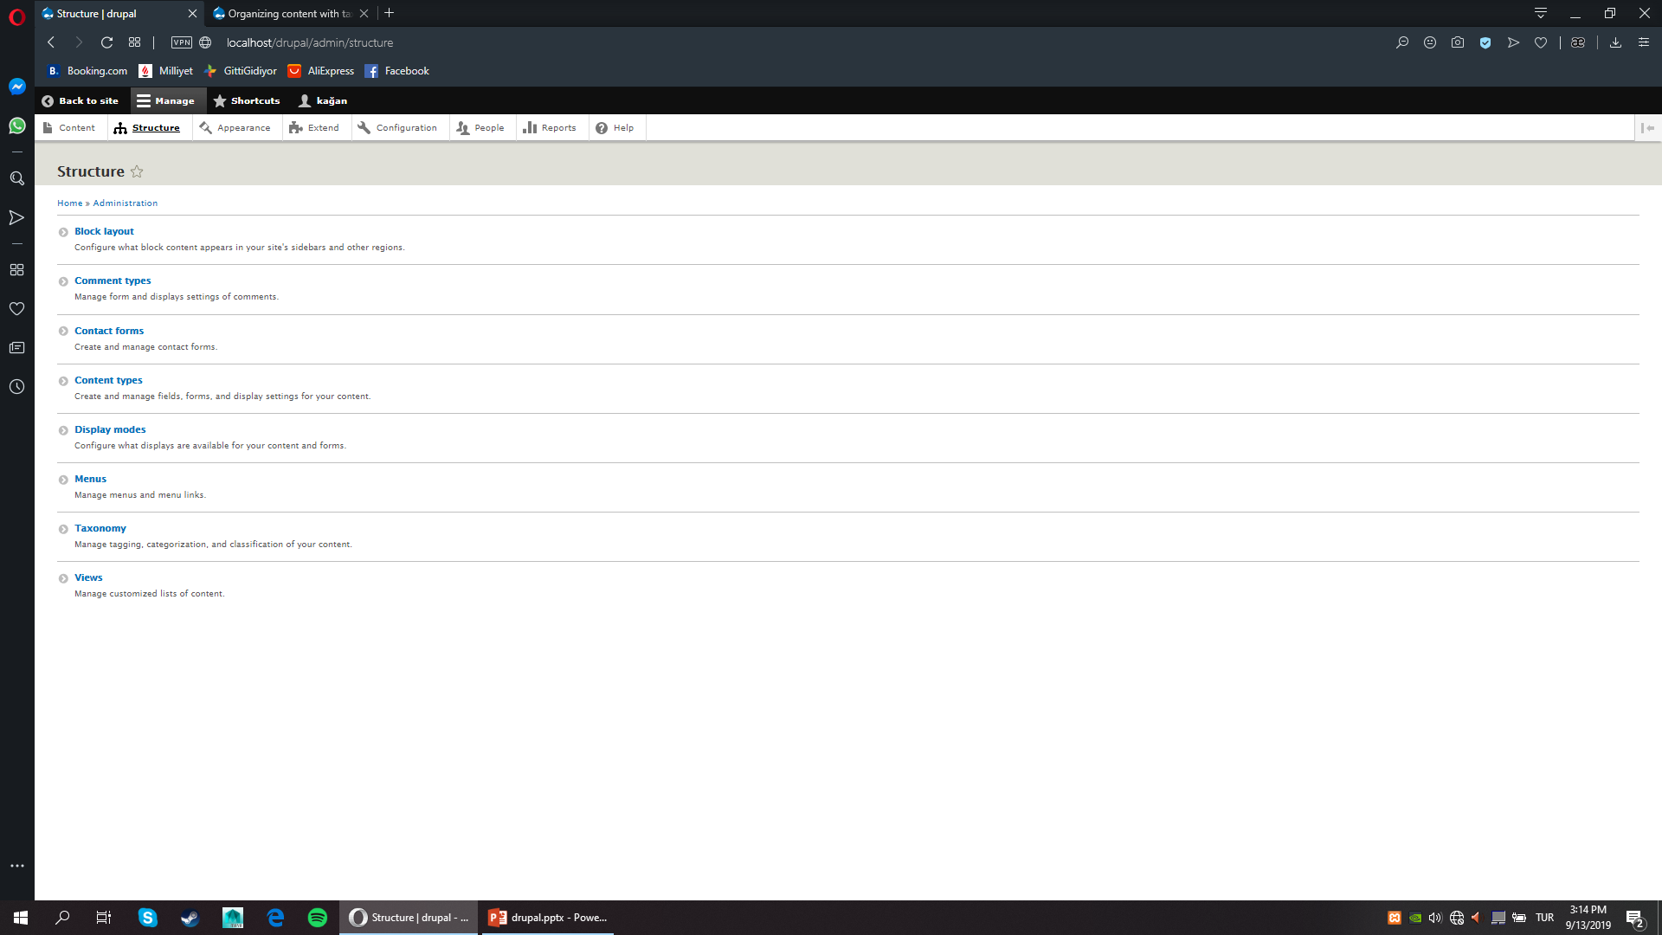
Çekirdekte bulunan yapı türleri, Bu yapı türlerine, yeni modüller yükleyerek eklemeler yapabilirsiniz. Bkz: Extend/Install New Module

Slide 13
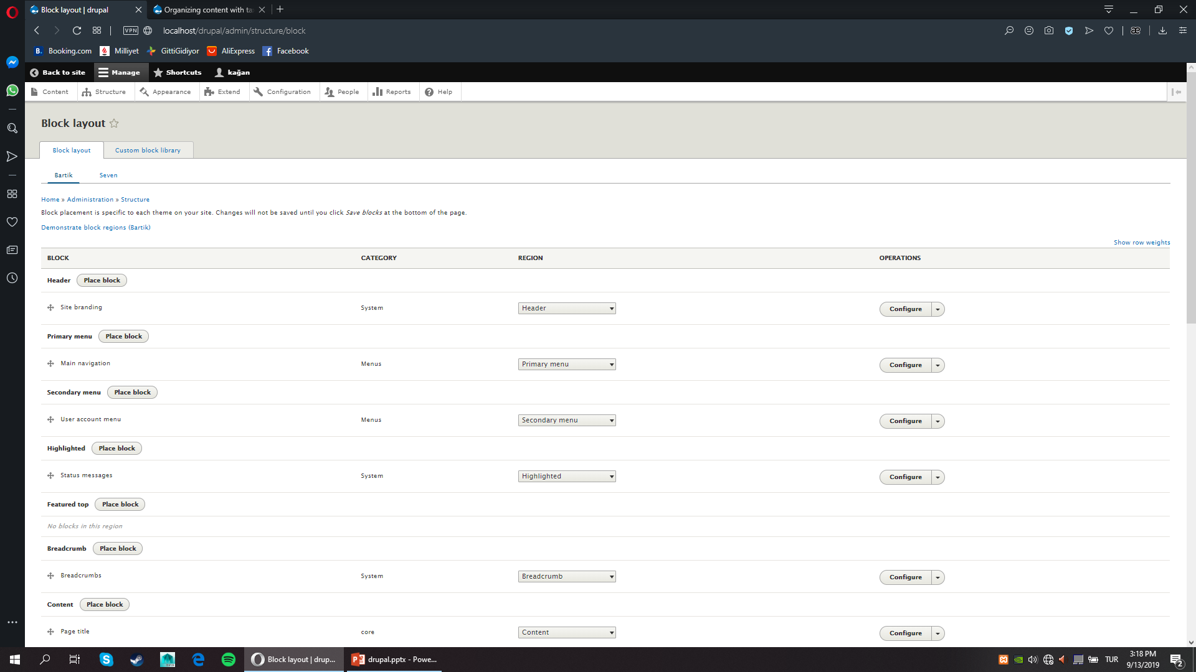
Sayfalarda içeriklerin görüntüleneceği blokların yönetimi ve yeni blok oluşturma
Mevcut blokların ve bu blokların konumlarının gösterimini yöneten hazır temalar
Seçili temaya ait blok bölgelerinin görsel ifadesi
Mevcut blokların gösterimi ve yönetim paneli

Slide 14
Minik Notlar ve Hatırlatmalar Vol 3
Bir önceki resimde kırmızı alanda mevcut alanları görebilir ve bu alanları yönetebilirsiniz.
Region alanından blokların hangi bölgede yer alacağını,
Operations alanından bloklara ait alanların yönetimini…
Bir önceki resimde mavi alanda ise custom block library/block types/add custom block type ile yeni bir blok tipi oluşturabilir, o blok tipini kullanarak ya da custom block library/blocks/add custom block diyerek istediğiniz (önceden oluşturduklarınızdan) tipte bir blok oluşturabilirsiniz.
Yeni blok tipi ve blok oluşturmak yeni içerik tipi ve içerik oluşturmakla neredeyse tamamen aynı.
Daha fazla ayrıntı rehberin ilerleyen kısımlarında olacak; dolayısıyla tanımlamalara devam ediyorum.

Slide 15
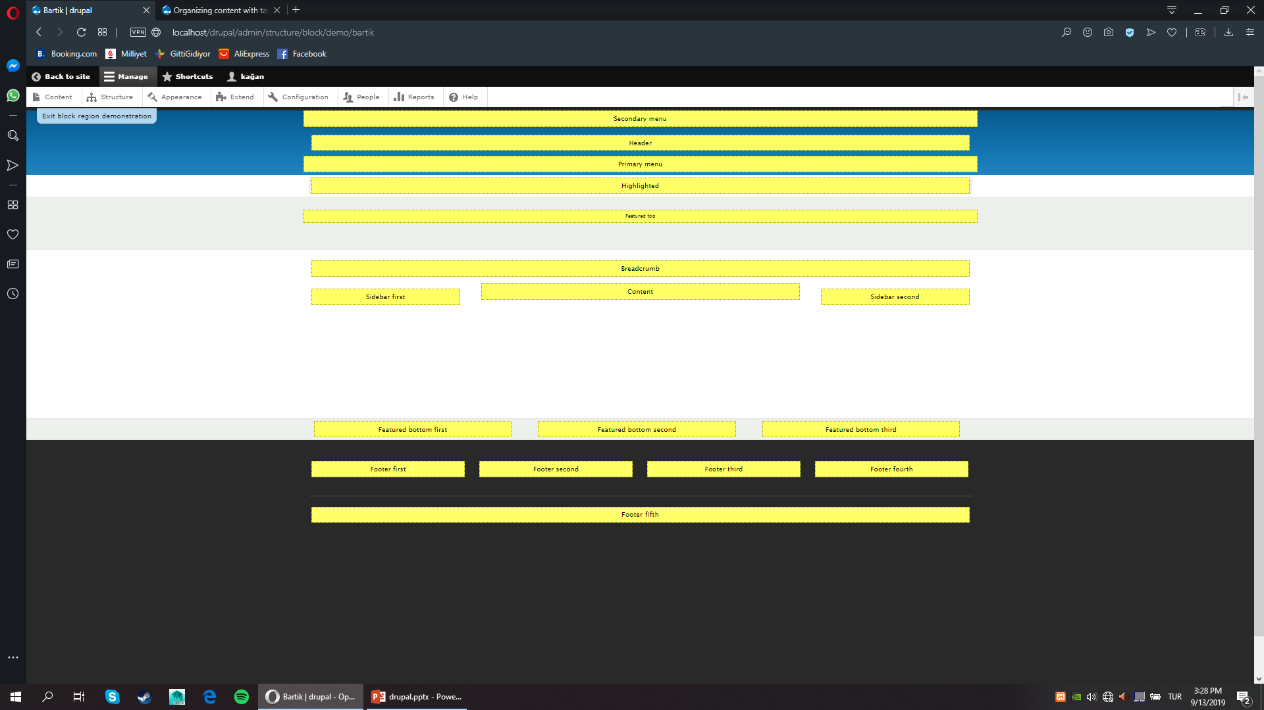
Bartik teması için default tanımlı blok bölgeleri.
Bkz: Structure/Block Layout/Demonstrate Block Regions(Bartik)

Slide 16
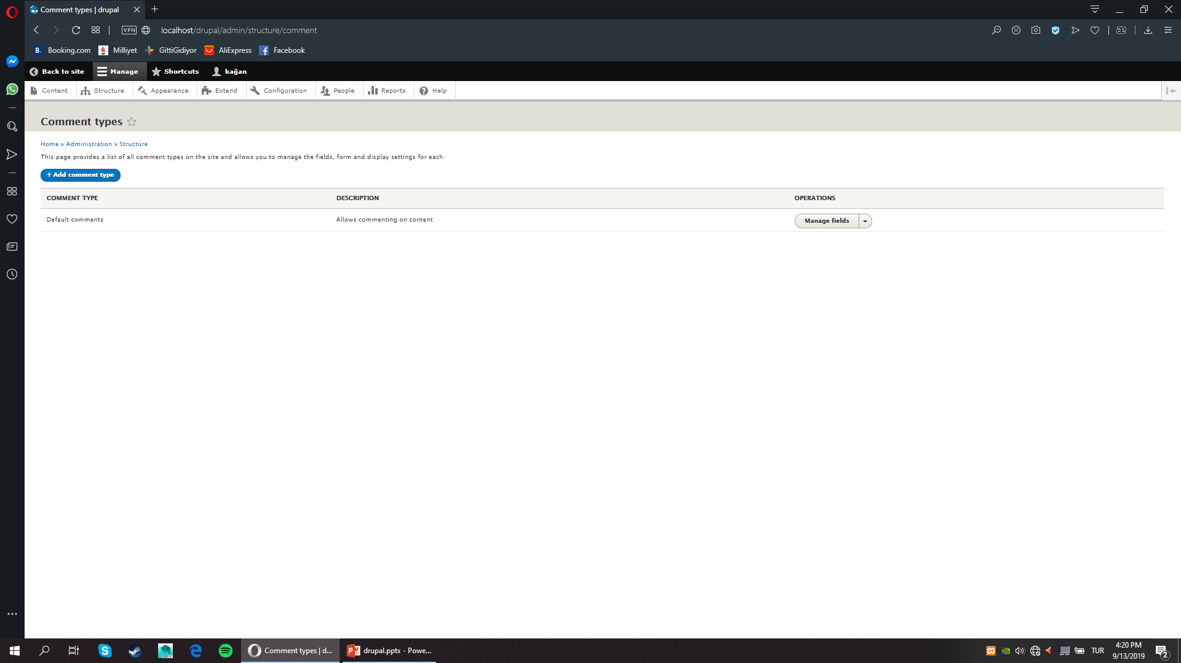
Yeni yorum tipi ekleme
Mevcut yorum tipleri ve yönetimi

Slide 17
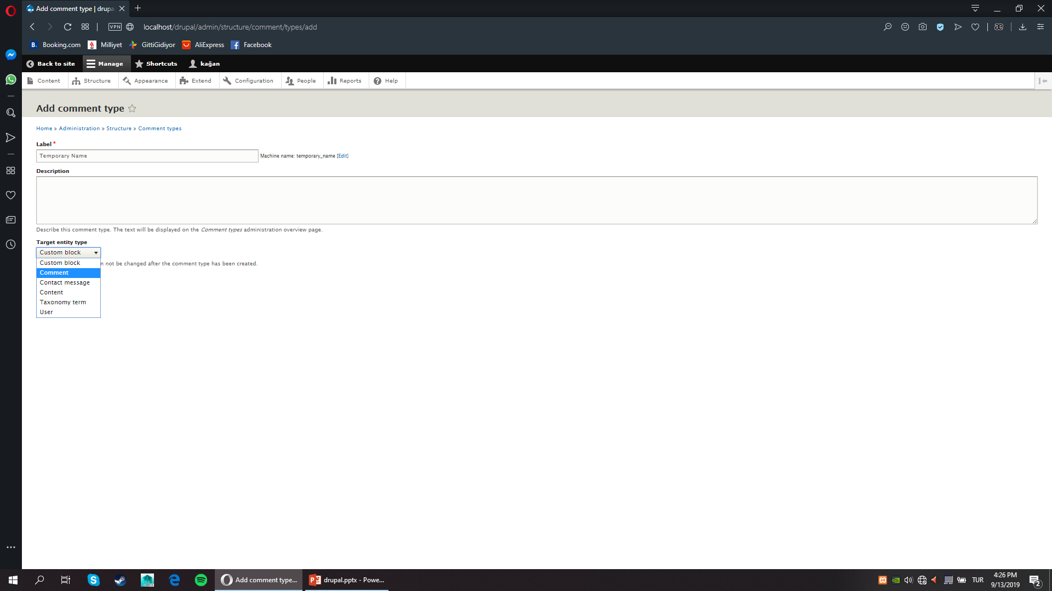
Her zaman yeni bir tip oluştururken label alanına bir isim girmek zorundasınızdır ki bu isim aslında Database’deki yeni oluşturulacak olan tablonun adıdır ve Machine name adı altında gördüğünüz üzere bazı düzenlemelerden geçerek oluşturulur.
Hedef varlık tipi seçerek oluşturulacak yorum tipinin hangi varlık tipleriyle kullanılacağını belirlersiniz.
Aslında bu işlem database’de bir ilişki oluşturmaktan başka bir şey değildir. Dolayısıyla tip yaratma işlemi tamamlandıktan sonra değiştiremezsiniz.

Slide 18
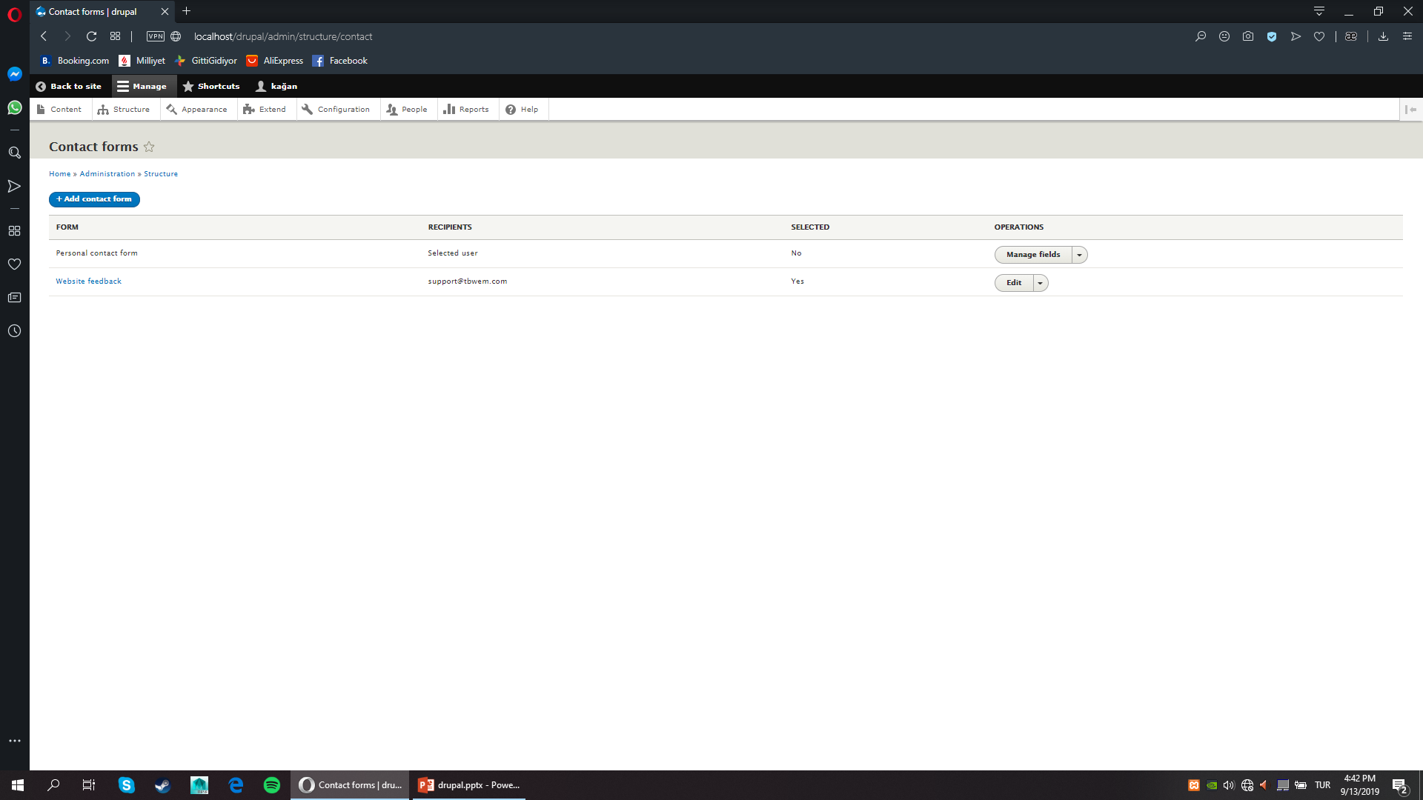
Kullanıcılardan feedback almak ve benzeri amaçlar için kullanılan modül, sıklıkla iletişim ortamları oluşturmak için de kullanılır.

Slide 19
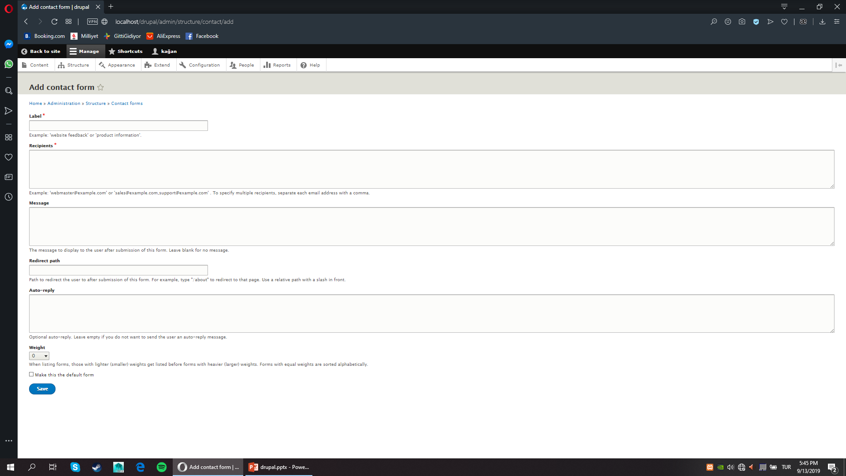
Form tipi, ismi
Alıcılar; kullanıcıların yazdıkları mesajın veya doldurdukları formun iletileceği hedef
Kullanıcının, mesajı gönderdikten sonra alacağı geribildirim (mesajınız iletildi gibi…)
Kullanıcının, mesajı gönderdikten sonra yönlendirileceği sayfa veya herhangi bir içerik adresi
Gönderilen mesaja otomatik olarak verilecek cevap metni

Slide 20
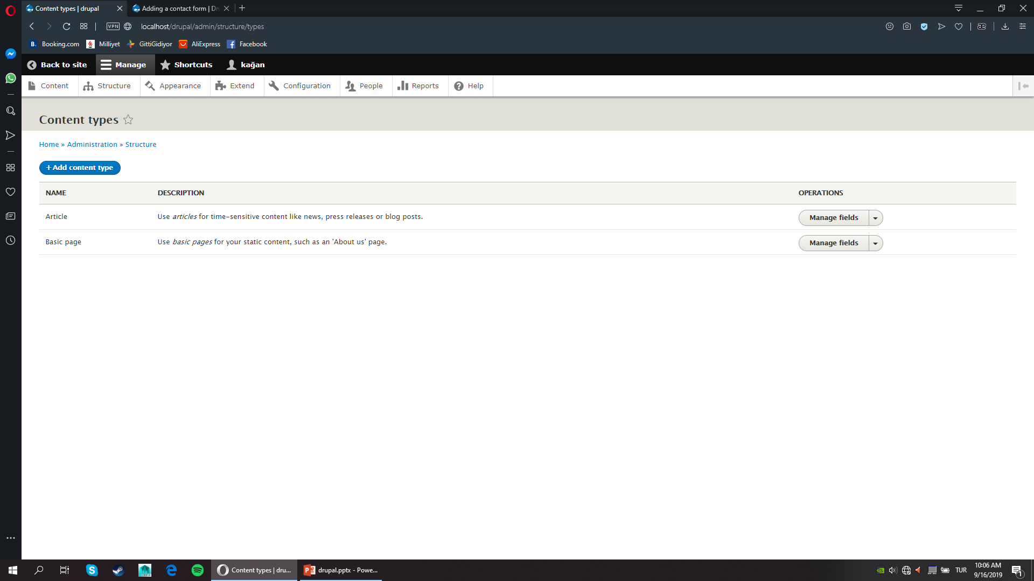
Yeni içerik tipi oluşturma
Mevcut içerik tipleri

Slide 21
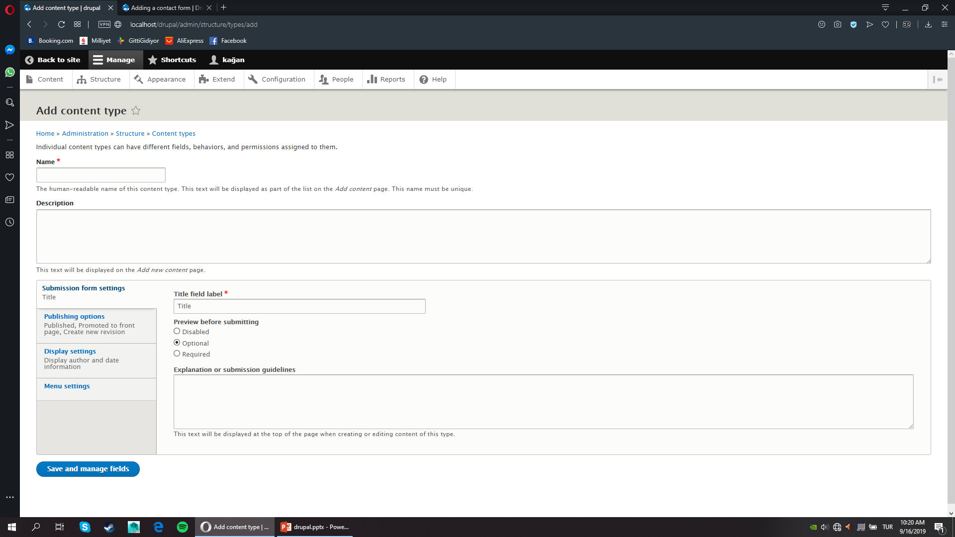
İçerik tipinin ismi
İçerik tipi için açıklama
Bu içerik tipinde oluşturulacak yeni içeriğin başlığı (içeriği oluştururken bu isim altına içeriğin gerçek adını yazarsınız)
Örnek: içerik tipinin ismi şiir, başlık alanı etiketi şiir adı, içeriğin adı da ‘‘8.10 Vapuru’’ olabilir.
İçeriği oluştururken ön izleme yapma (Optimal’ı seçmenizi öneririm.)
İçeriği oluşturma veya düzenleme esnasında kullanıcıya gösterilecek olan açıklama veya rehberlik metni

Slide 22
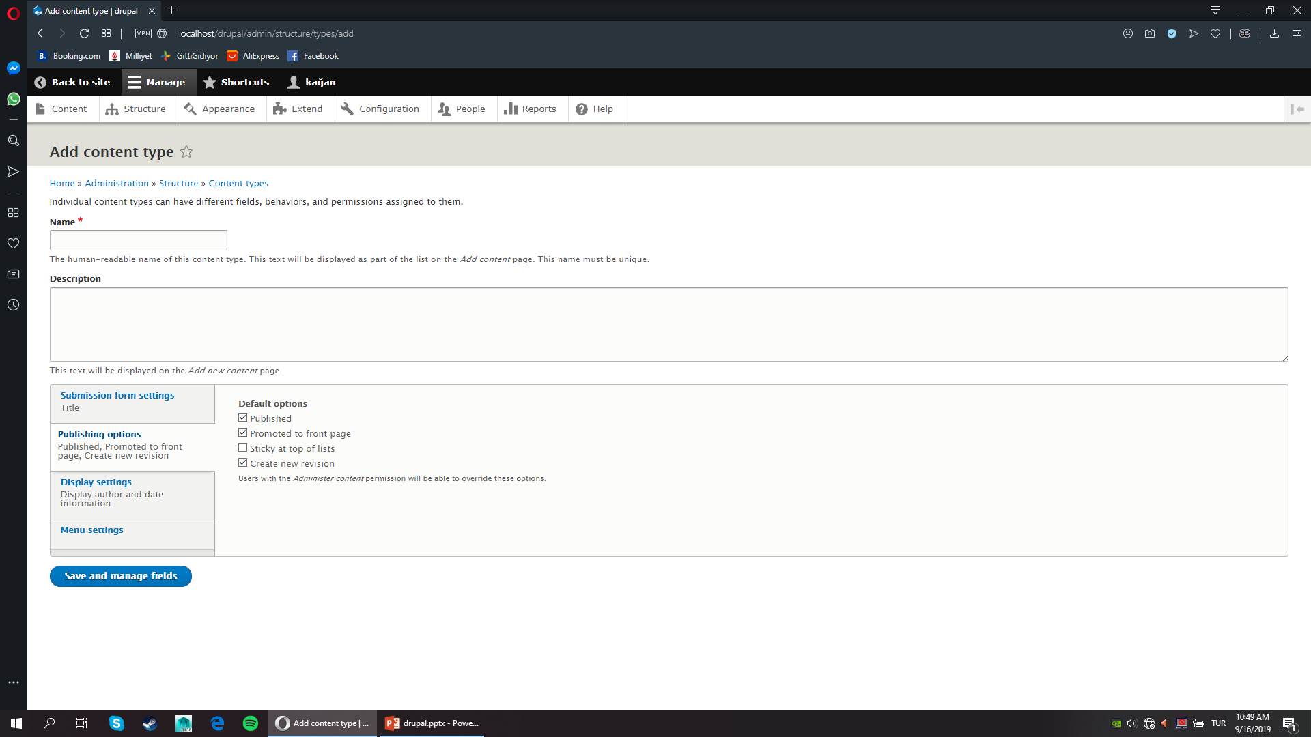
İçeriğin yayın ayarları
* Published: Yayında, gösterimde olmasını sağlar.
* Promoted to front Page: Ana sayfada teaser şeklinde gösterimini sağlar.
* Sticky at top of lists: Her zaman en başta gösterilmesini sağlar.
* Create new revision: Bir revizyon yedeği sağlar. (ilk yayından veya düzenlemeden sonra
bu revizyona geri dönebilirsiniz.)

Slide 23
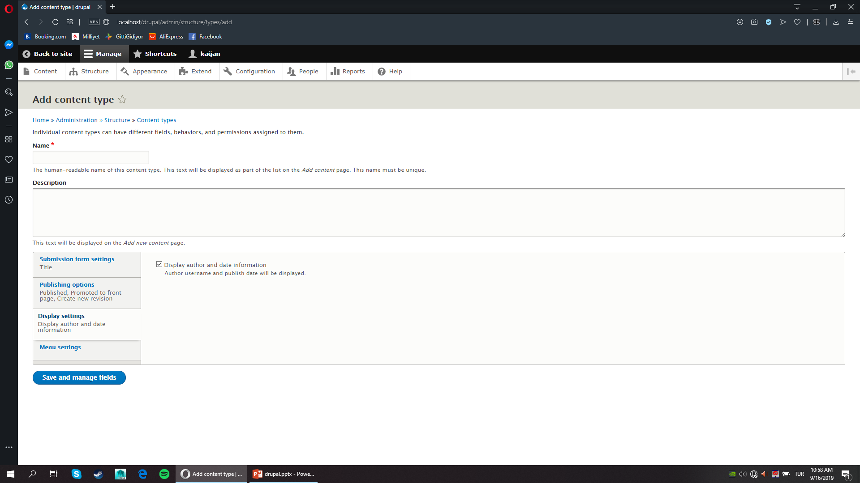
Yayıncının, yazarın kullanıcı adını ve yayın tarihini gösterir.

Slide 24
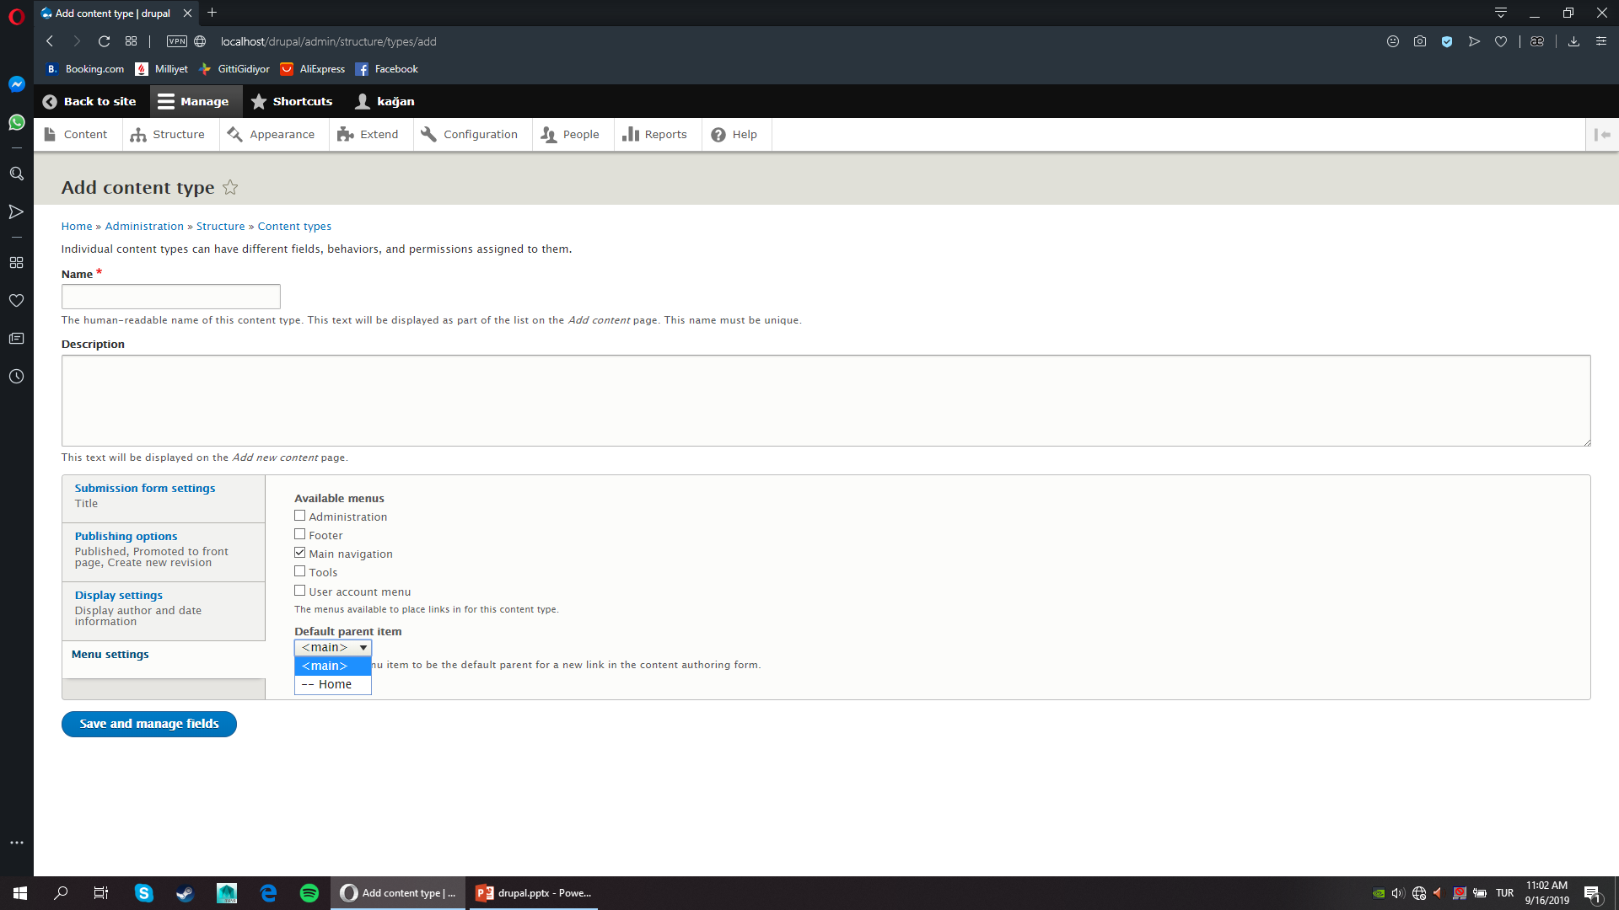
Bu içerik türüne ait bağlantıların yer alabileceği menüler
İçerik için oluşturulacak herhangi bir link için default olarak, bu linkin hangi menüde bulunacağını belirtir.
(Ancak link oluştururken bunu tabii ki değiştirebilirsiniz.)

Slide 25
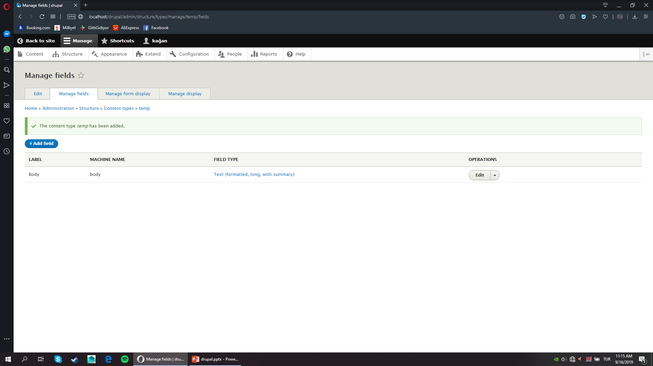
İçeriğe ait mevcut alanlar. (Daha fazla alan ekleyerek içerik tipini özelleştirmek için add field’a tıklıyoruz)

Slide 26
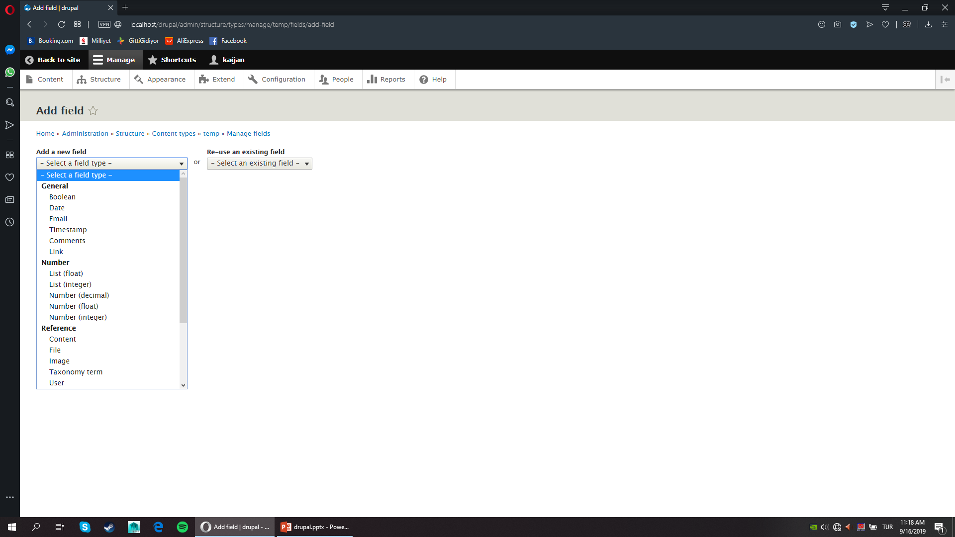
Yeni eklenecek alanın seçimi
(Bu listedeki opsiyonlar modül ekleyerek genişletilebilir.)
Bkz: Extend/Install New Module

Slide 27
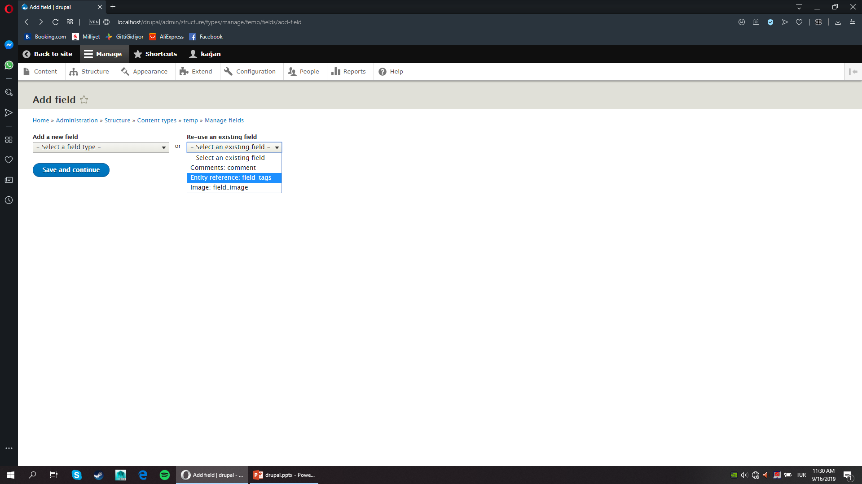
Önceden oluşturduğunuz alanlardan seçim yapabilirsiniz.

Slide 28
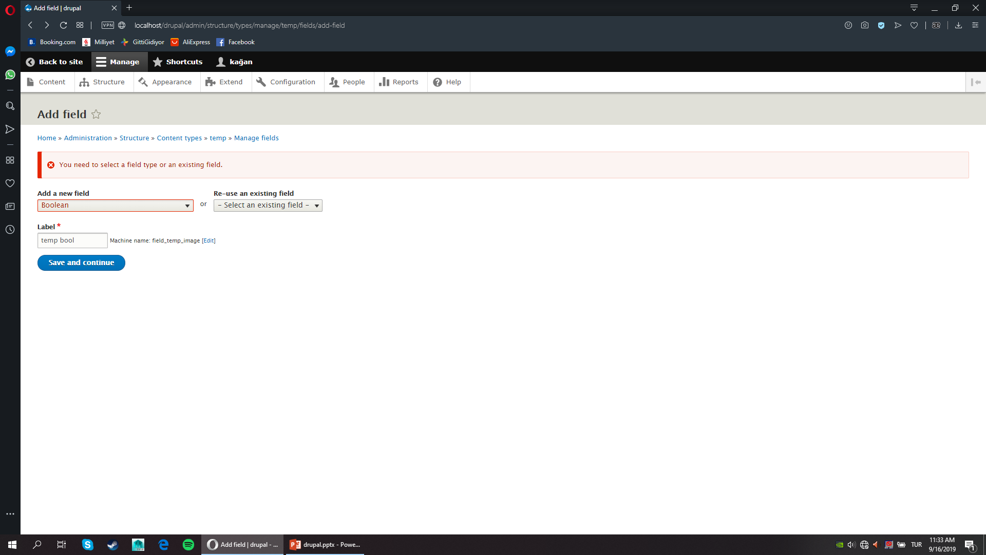
Seçilen alan tipi için isim

Slide 29
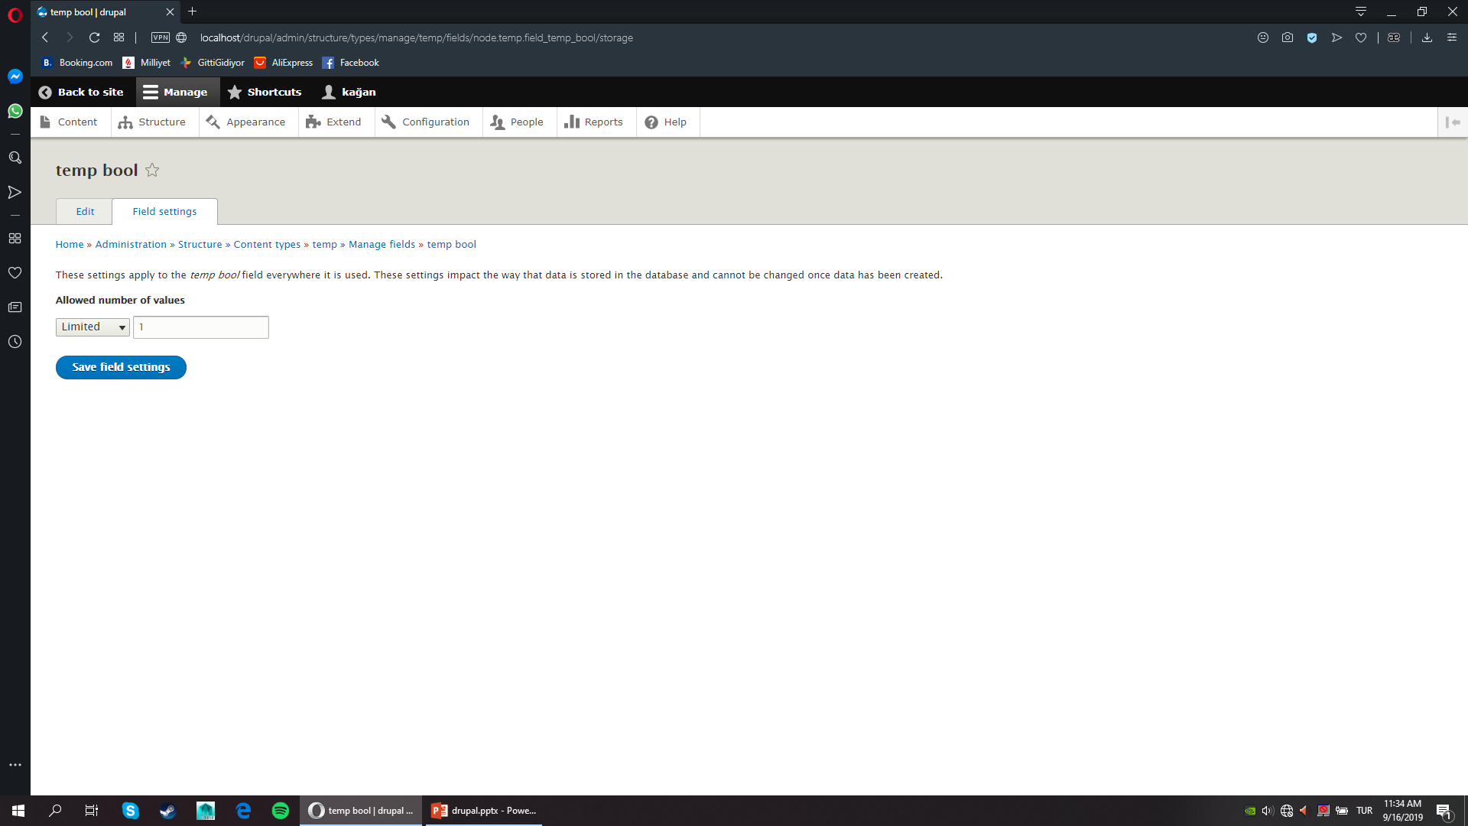
İzin verilen en fazla boolean değer adedi

Slide 30
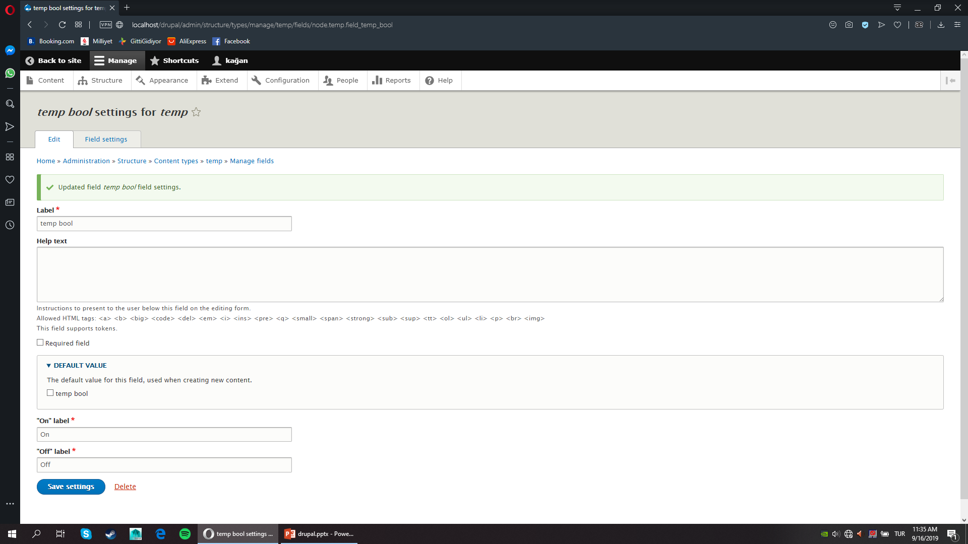
Seçilen alana ait özel bir isim girebilirsiniz.
Önceki girilen isim bu alanın makine adı idi.
Yani database tablosundaki attribute ismi gibi düşünülebilir.
Kullanıcıya, bu alanı doldururken rehberlik
etmesi amacıyla girilen yardımcı metin
Kullanıcının bu alanı doldurması zorunlu ise işaretleyin.
(İşaretlenmesi durumunda kullanıcı 1 değeri vermek zorunda kalacaktır)
Kullanıcının herhangi bir seçim yapmaması halinde gösterilecek durum
(Eğer tik varsa değer 1, yoksa değer 0 olacaktır.)
1 ve 0 değerli için gösterilecek mesaj metinleri

Slide 31
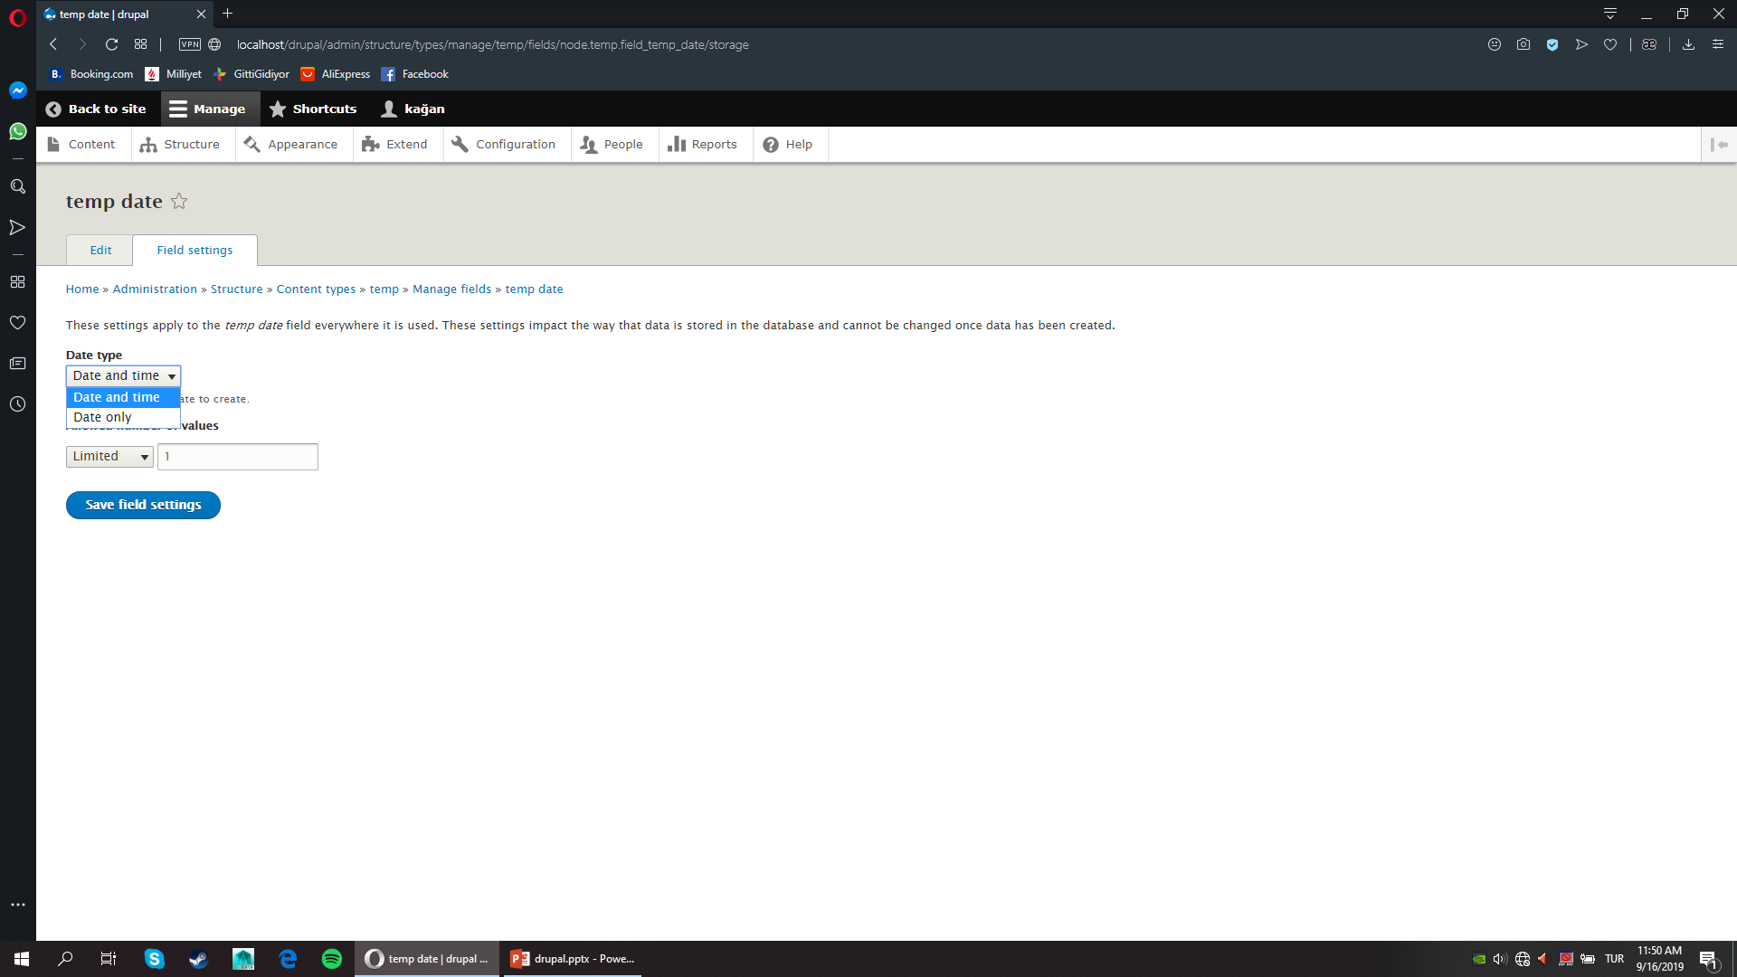
Tarih gösterim tipi belirleyin.

Slide 32
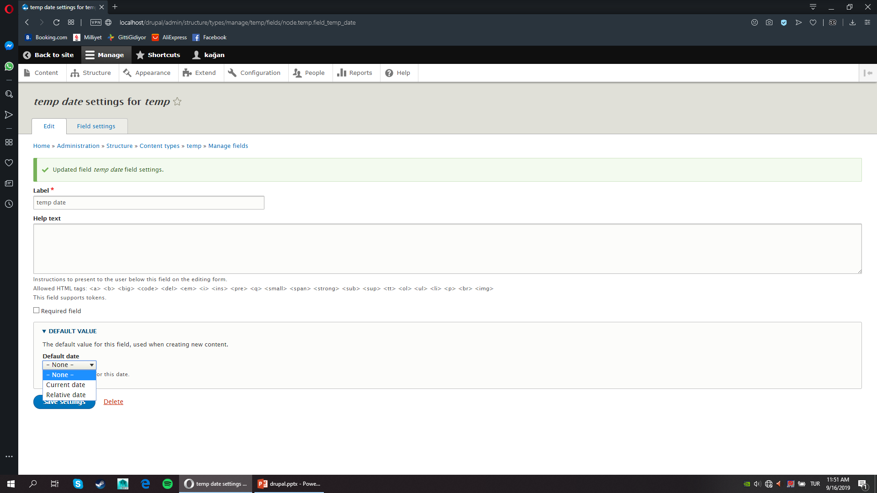
Default tarih değeri için içeriğin oluşturulduğu tarihi seçebilir
veya özel bir tarihi girebilirsiniz.

Slide 33
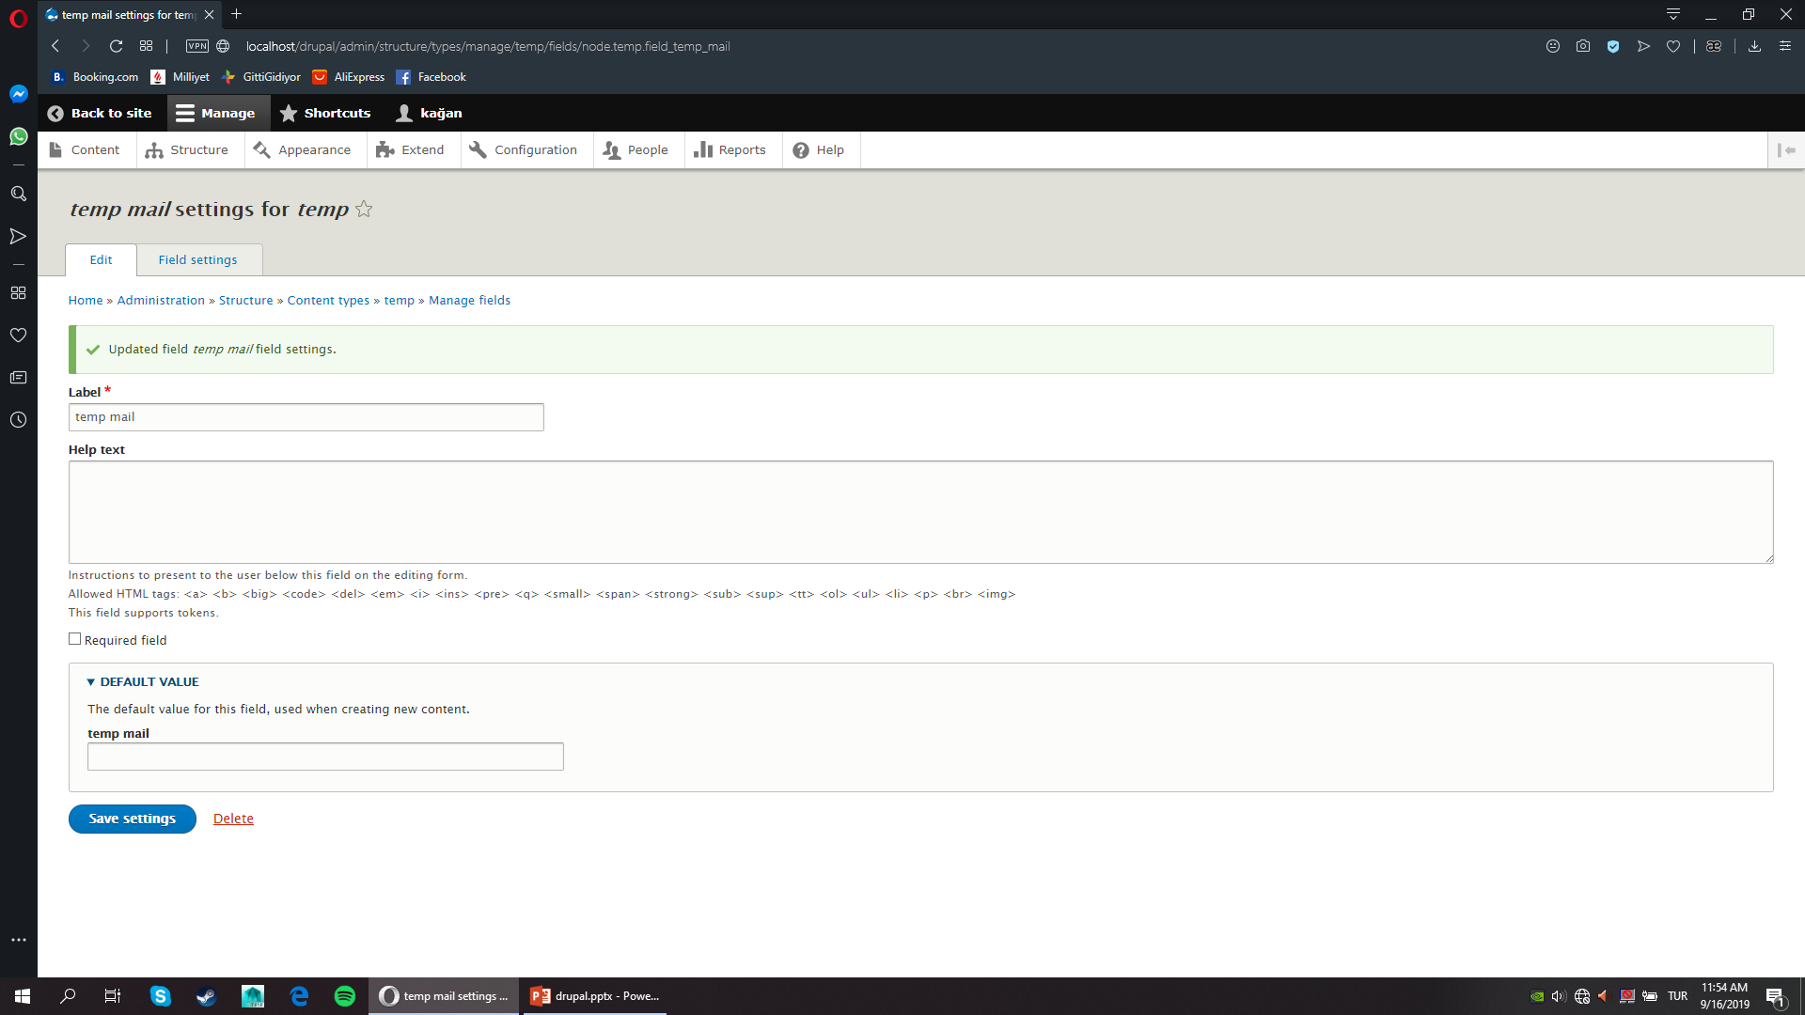
Default değer olarak herhangi bir e-mail girilmemesi durumunda gösterilecek mail adresi

Slide 34
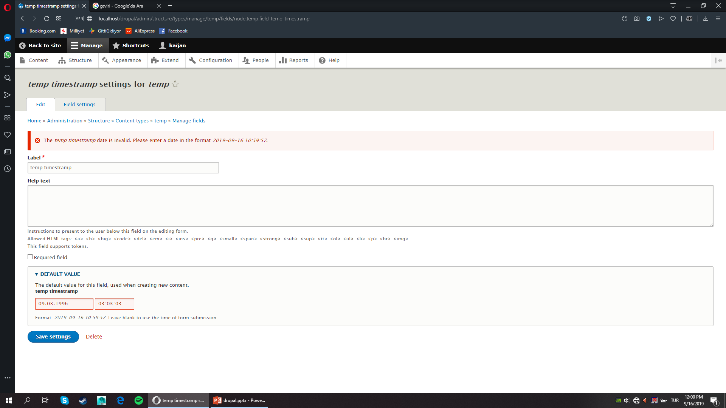
Default değer olarak belli bir tarihi zaman damgası alanı (timestramp) için seçin

Slide 35
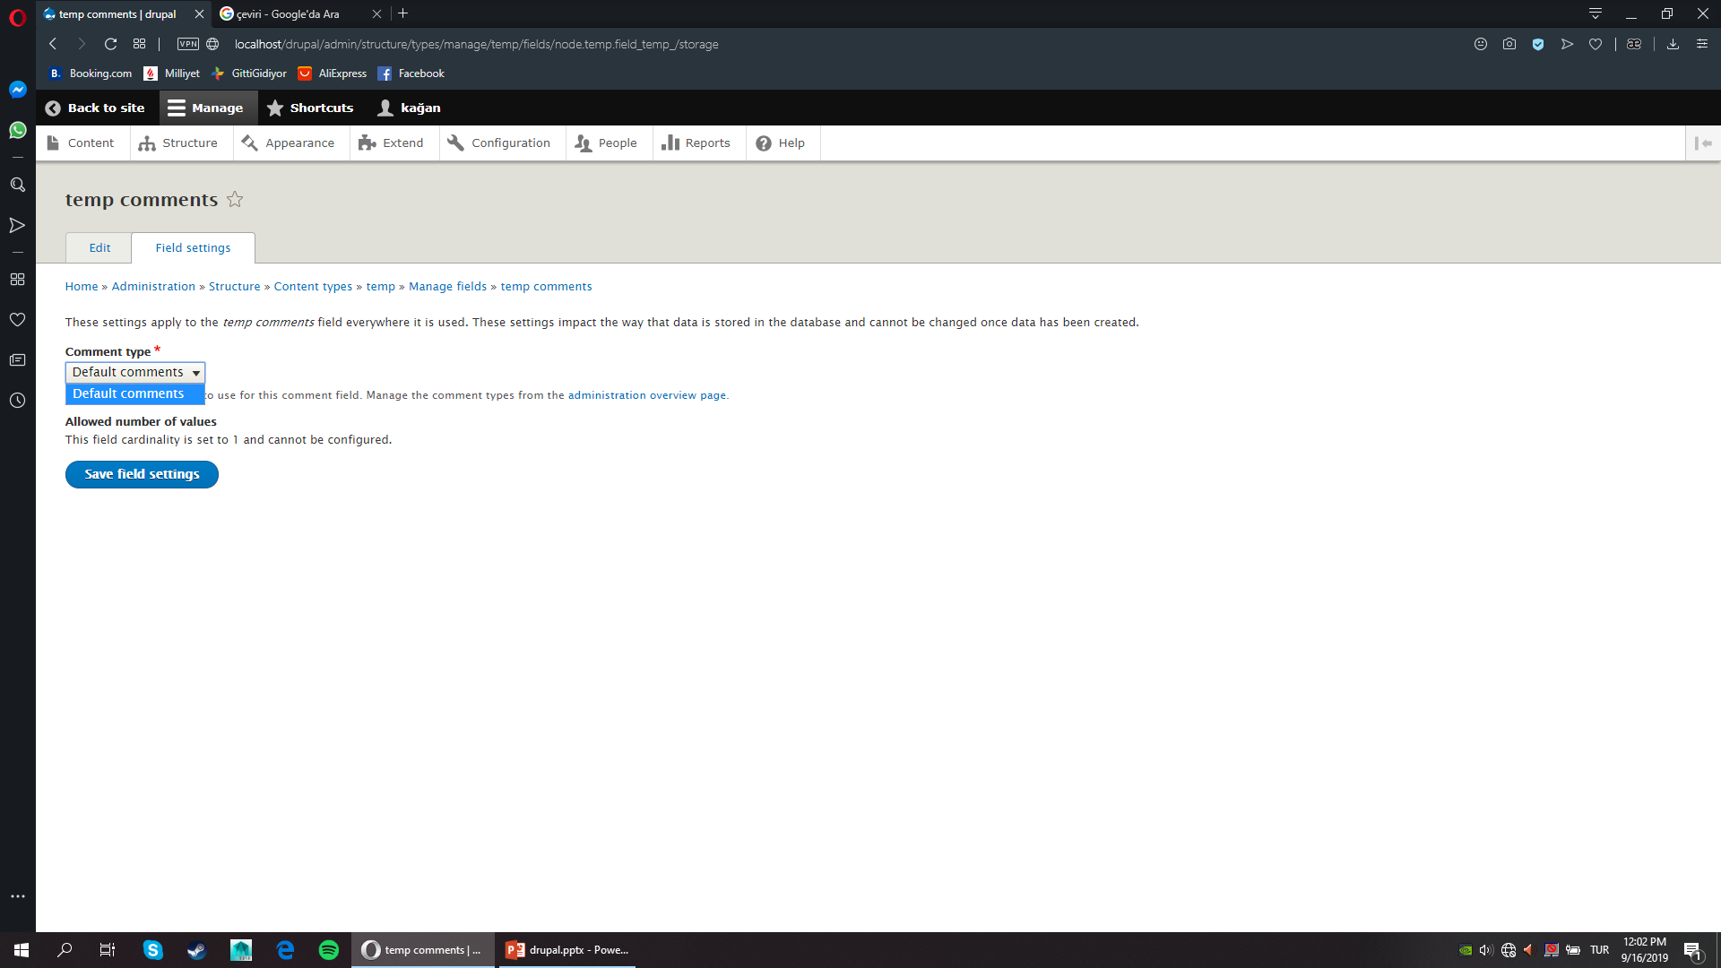
Mevcut comment type’lardan birini seçin.
Yeni bir comment type oluşturabilirsiniz.
Bkz: Structure/Comment Types/Add Comment Type

Slide 36
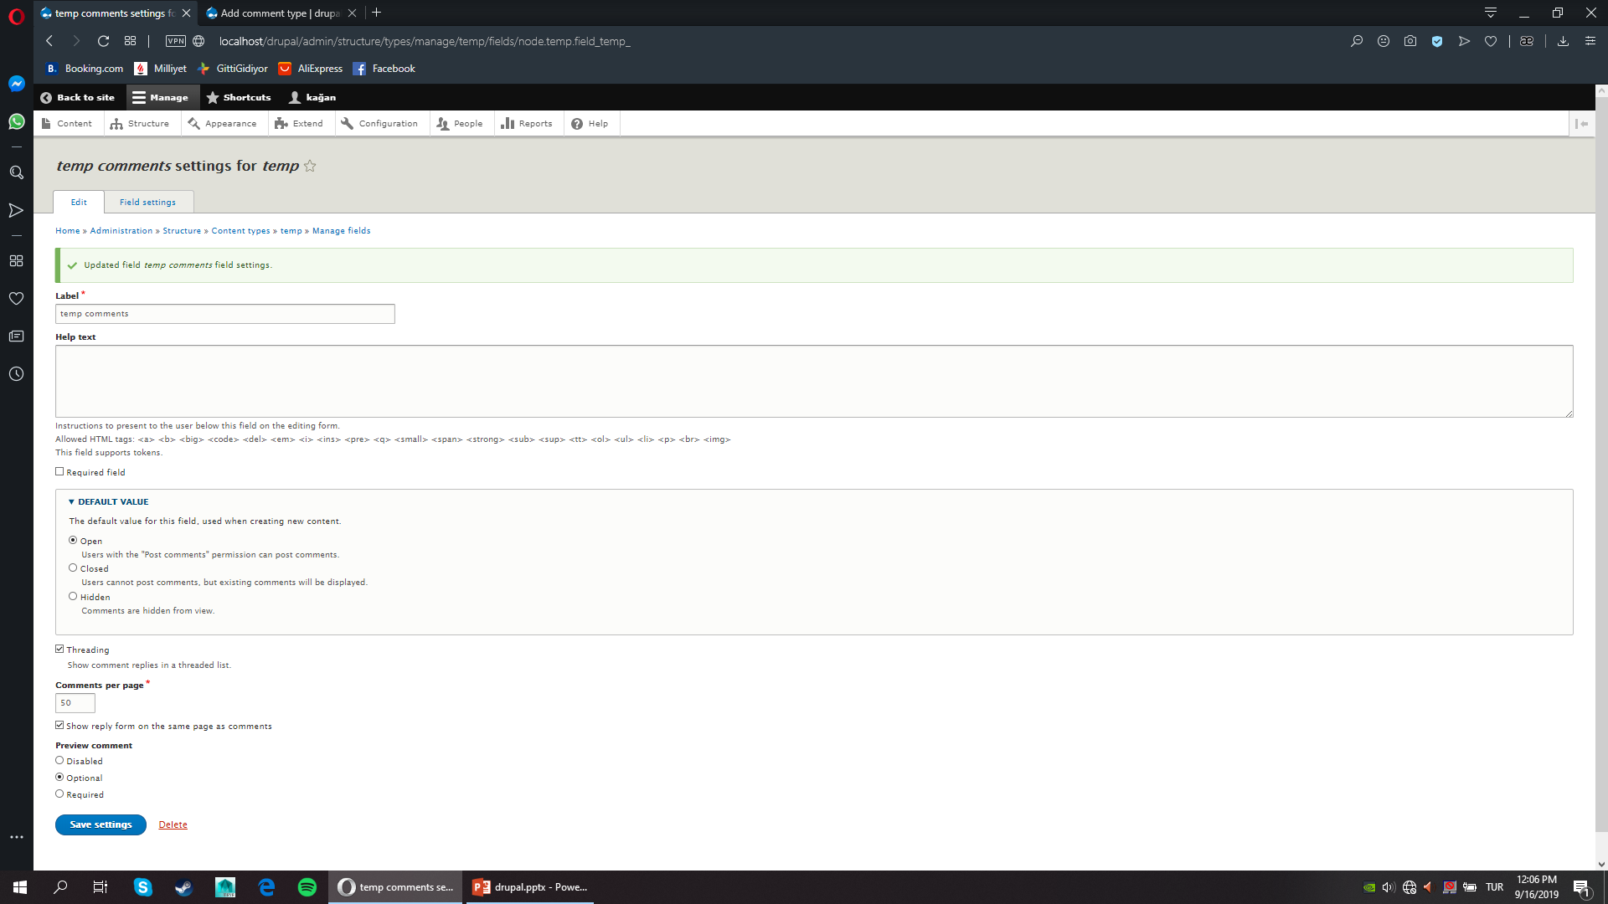
Yorumların gösterim seçenekleri:
* Open: Post comments iznine sahip olan kullanıcıların yorum yazabilmesine hak tanır.
* Closed: Yorum yazma fonksiyonu kapalıdır. Ancak var olan yorumlar okunabilir.
* Hidden: Yorumlar gizlidir. Hiç kimse yorum yazamaz veya okuyamaz.
Yoruma ait yanıtların o yorum altında sırayla gösterimini sağlar.
Bir sayfada gösterilecek max yorum sayısı
Cevap ekleme alanı da yorum ekleme bölümü gibi içerikle aynı sayfada yer alacak
Yorum yazacak kullanıcı için ön izleme yapma seçeneği.
Required seçilmesi durumunda kullanıcı ön izleme yapmadan yorumunu kaydedemeyecektir.

Slide 37
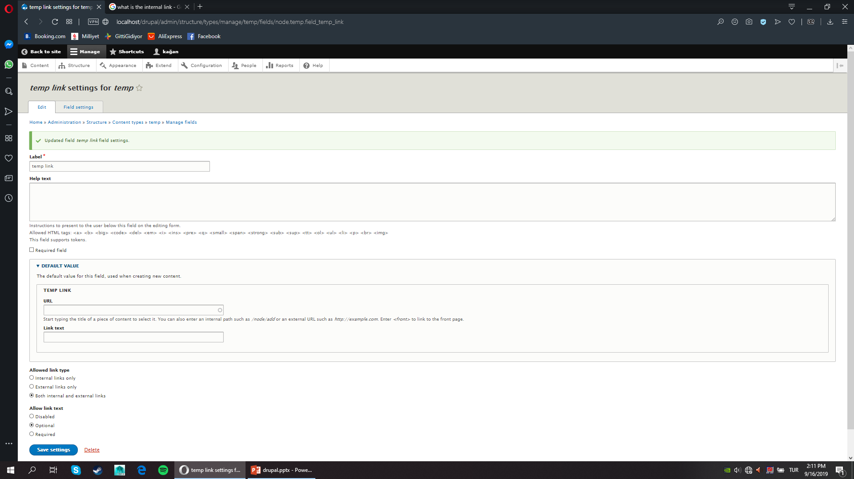
Kullanıcı tarafından doldurulmaması halinde otomatik atanacak url ve link text değerleri
Internal links: Bu websitesine ait sunucularda bulunan dosyalar
(yani bu websitesi içerisinde herhangi bir sayfa olabilir.)
External links: Herhangi bir url olabilir.
Link text: Gerçek url adresinin manipülasyonu

Slide 38
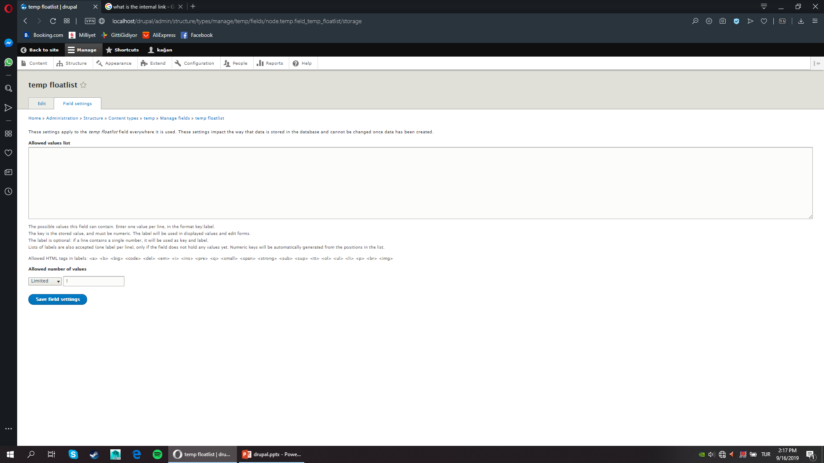
Geçerli değerler listesini doldurmak için geçerli değerleri elle her satırda 1 tane olacak şekilde girin.

Slide 39
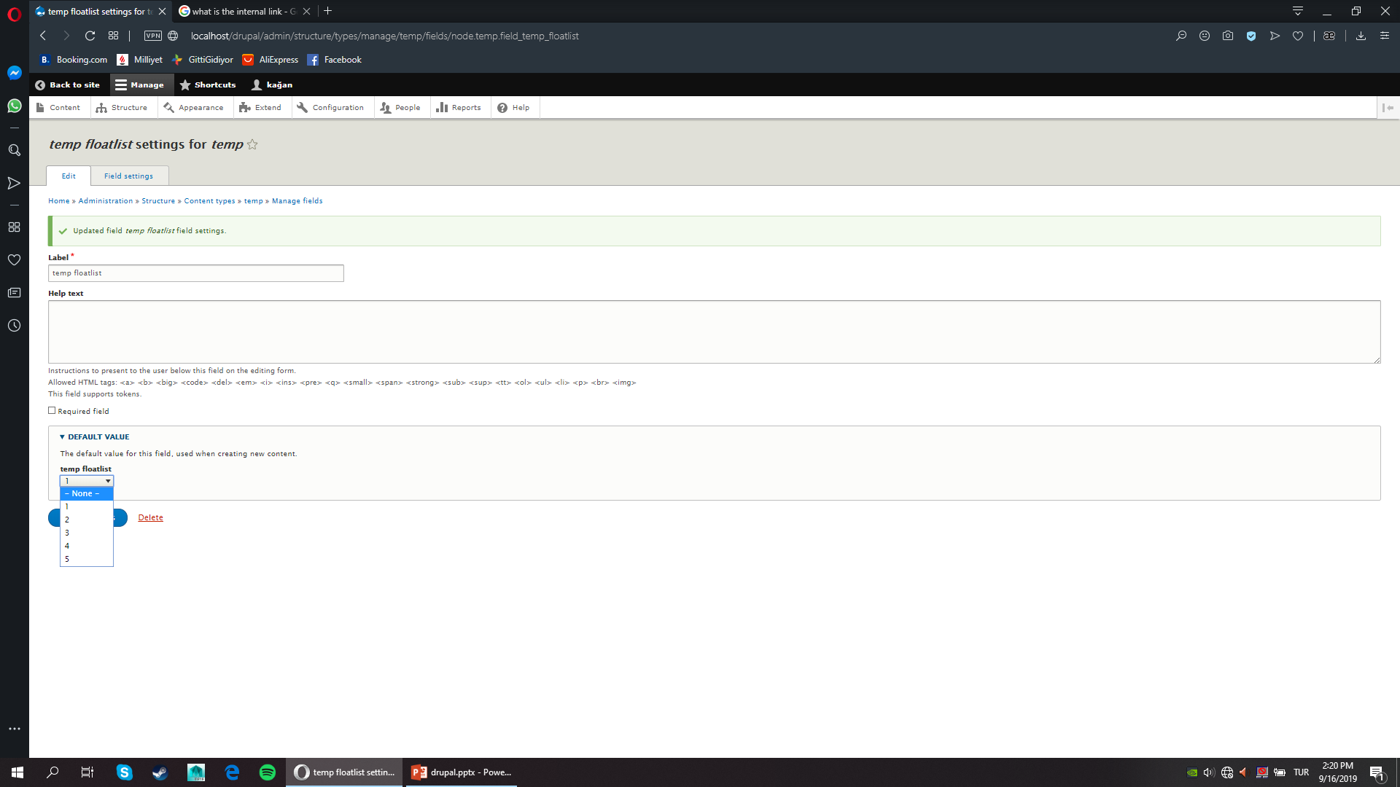
Değer girilmemesi durumunda atanacak varsayılan değer seçimi

Slide 40
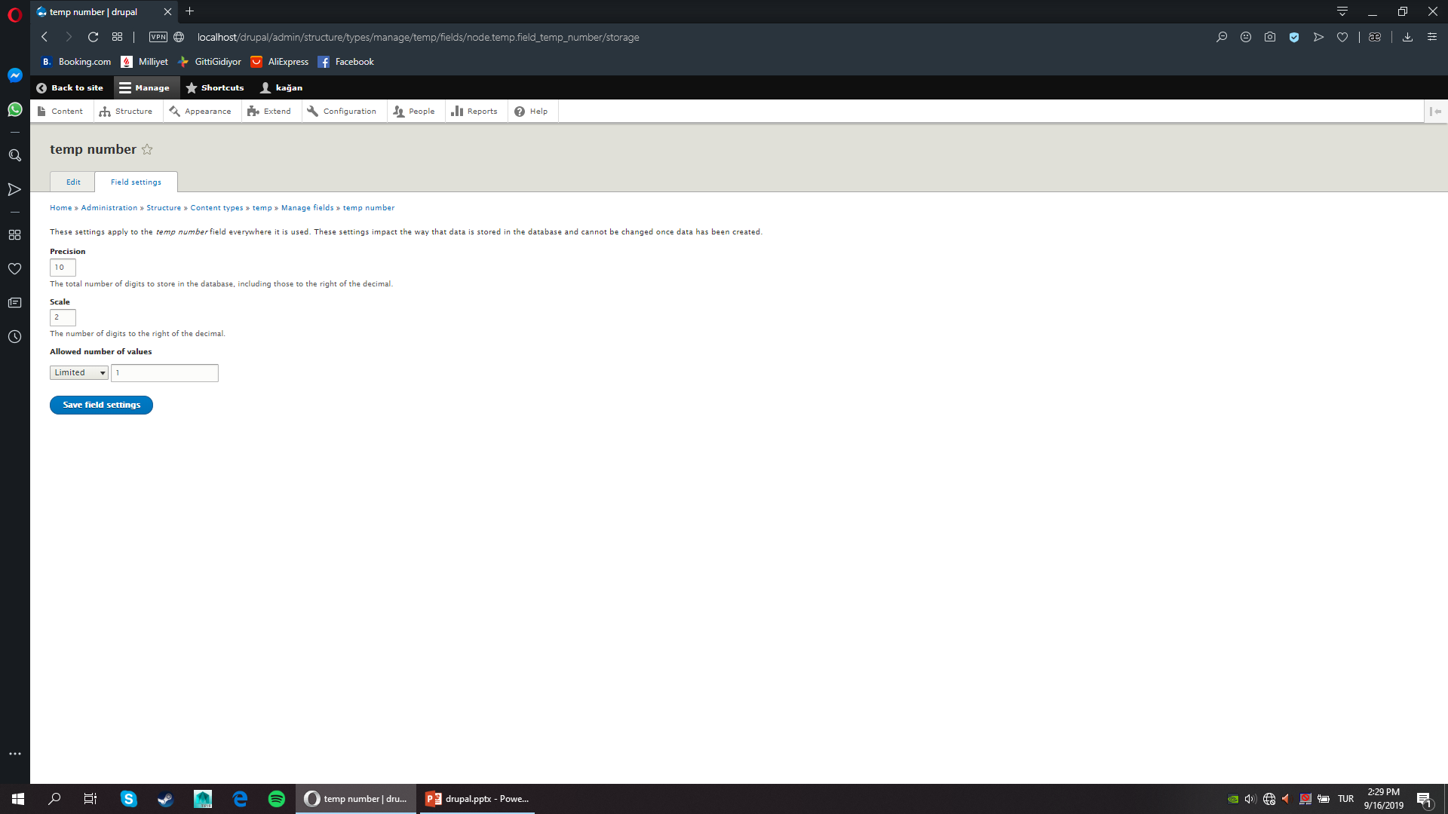
Bu alanın amacı listeden farklı olarak; kullanıcıya, değeri listeden seçmek yerine kendisinin elle girebileceği bir alan sağlamak
Toplam hane sayısı
Virgül sonrası hane sayısı

Slide 41
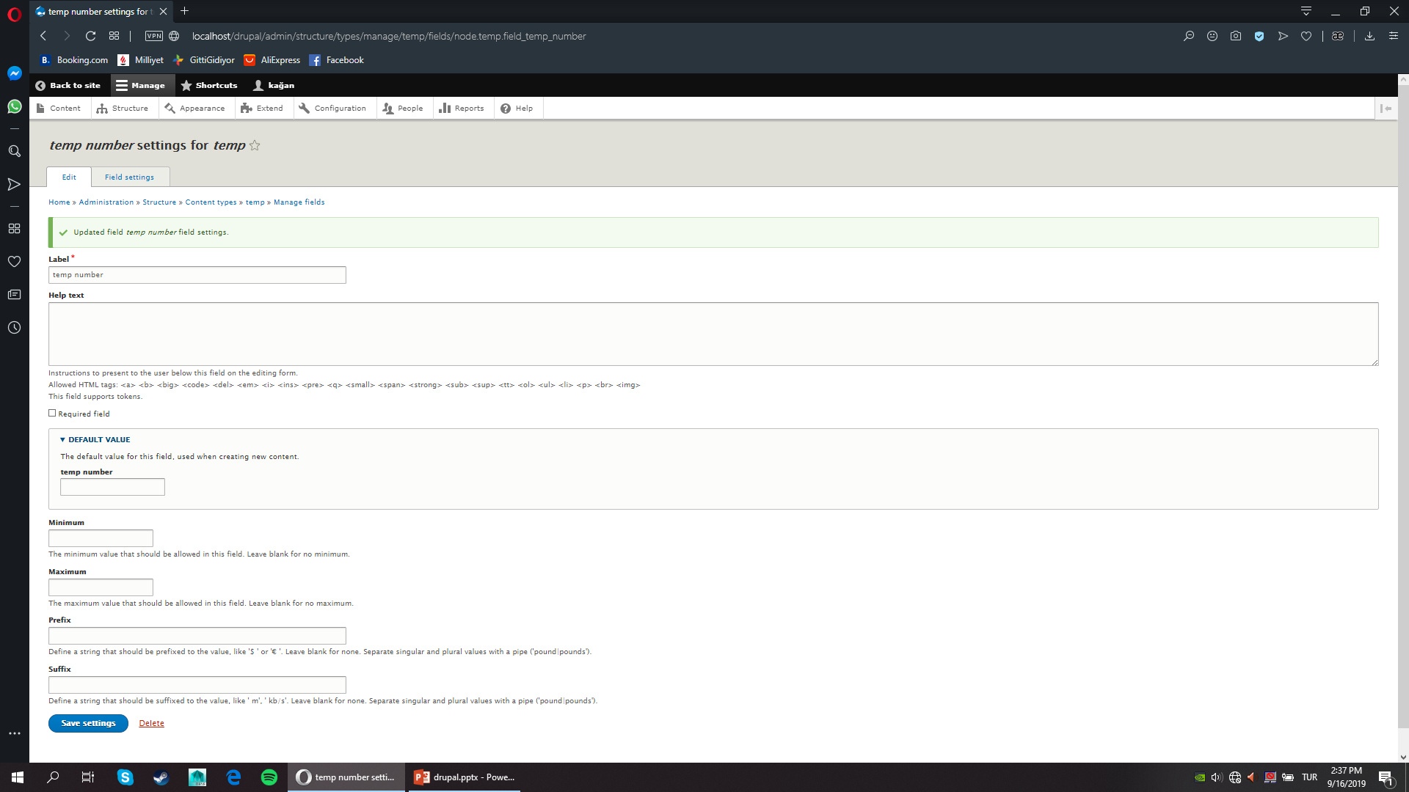
En küçük, en büyük değer sınırları ve
ön, son ekler ($14.99 veya 120 km/s gibi…)

Slide 42
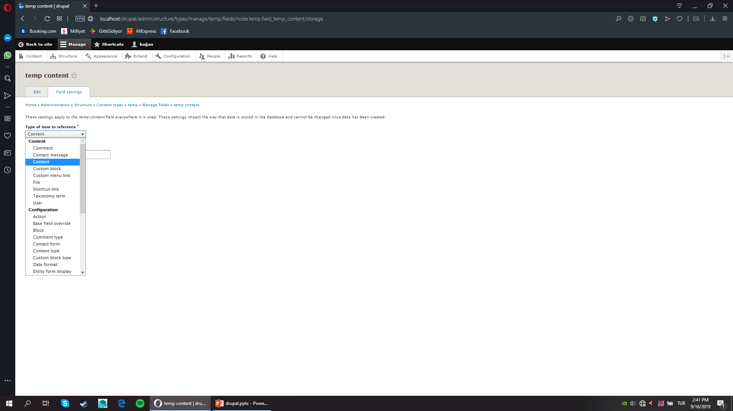
Referans edilecek tip seçimi

Slide 43
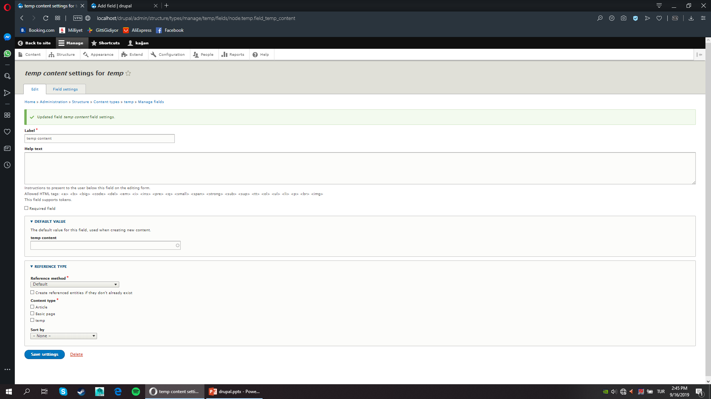
Referans metodu: İçeriklerin hangi yöntemle refere edildiğini seçiyorsunuz.
Default seçip aralarında henüz bağ olmayan database varlıklarını bağlayabilirsiniz.
Hangi tip içeriklerle birlikte kullanacağınızı seçin.
Bu işlem sonucunda database’de seçilen varlık türleri arasında bağlantılar otomatik oluşturulur. (Birden çoğa, çoktan çoğa vb.)
----------Bağlantı (İlişki) Türleri Hakkında--------------------------------------------------
Bkz: https://teknikakil.com/veritabani/veritabani-tasarimi/veritabaninda-iliski-turleri-bire-bir-bire-cok-coka-cok/ (Türkçe kaynak)
Bkz: https://database.guide/the-3-types-of-relationships-in-database-design/ (İngilizce kaynak)

Slide 44
Diğer referans alanları da benzer şekilde oluşturulur.

Slide 45
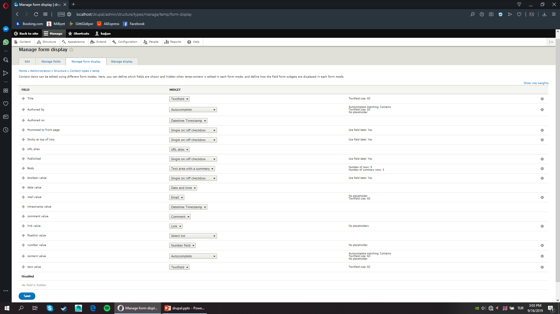
Gösterimi sıralamak için kırmızı alandaki işaretleri sürükle-bırak yapabilirsiniz.
Birden fazla kalıp hazırlamak için bkz: Structure/Display Modes/Form Modes
İçeriğe ait alanları daha ayrıntılı düzenleme için bir sonraki slayta geçin.

Slide 46
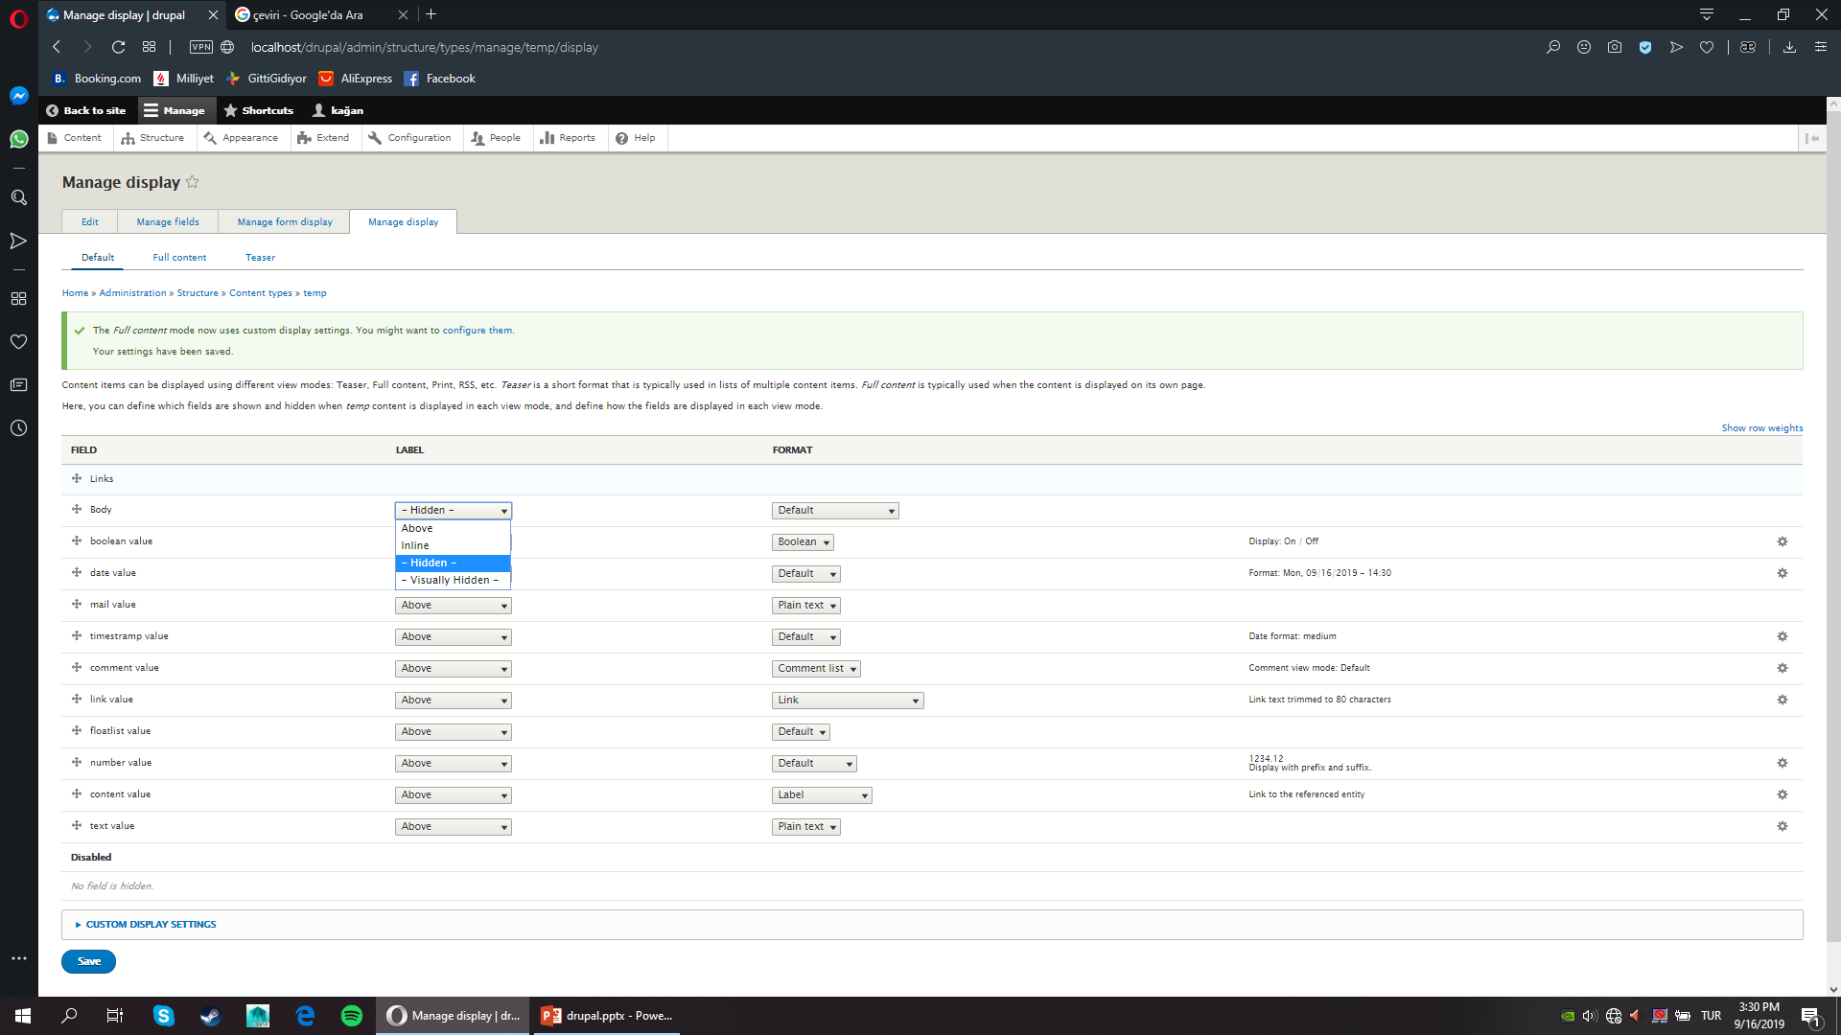
İçeriğin gösterim formatları
Diğer gösterim formatlarına ulaşmak için kırmızı oku takip edin (Özelleştirmek için bkz: Sturcture/Display Modes/View Modes)
Alan bilgilerinin gösterim şekli
Örn (Above)
Value:
5
Örn2 (Inline)
Value: 5
Not: Bu gördüğünüz dişliler arayüzün her kısmında karşınıza çıkacaktır ve daha da ayrıntıya inmek için kullanacağınız konfigürasyon butonlarıdır.

Slide 47
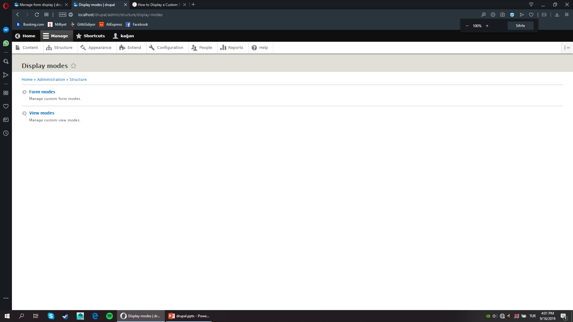
Form Modes: İçeriğe ait alanların konfigürasyonu için farklı kalıplar hazırlamak için kullanılır.
View Modes: İçeriğe ait alanların konfigürasyonu (daha ayrıntılı) için farklı kalıplar hazırlamak için kullanılır.

Slide 48
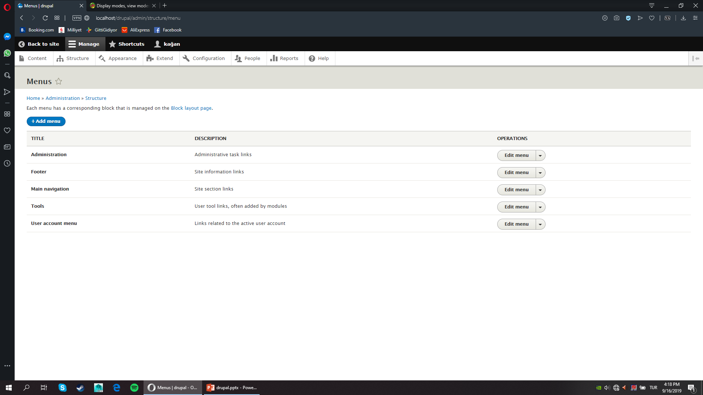
Mevcut tanımlı menüler

Slide 49
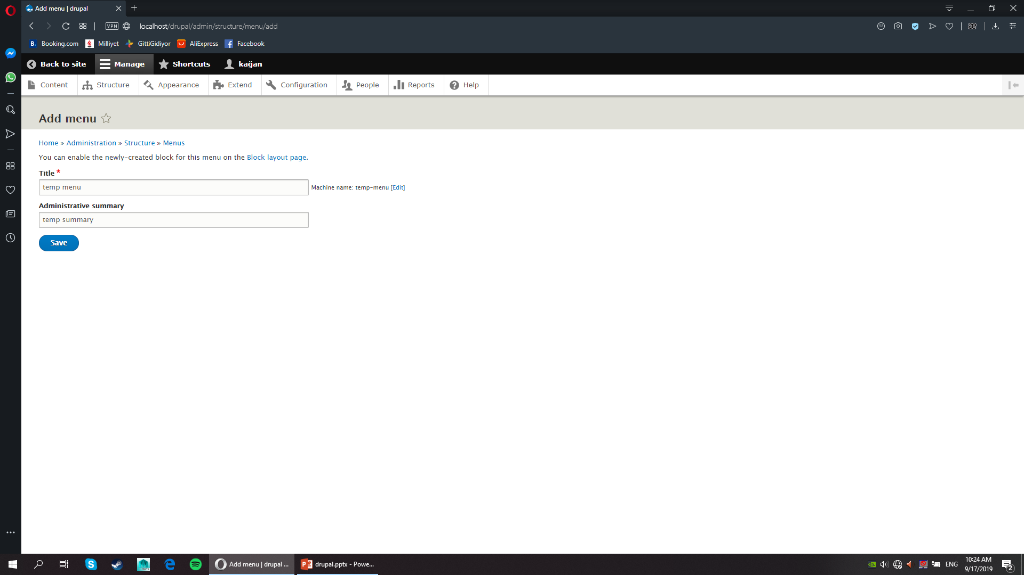
Yeni oluşturduğunuz menünün başlık ve özet bilgileri

Slide 50
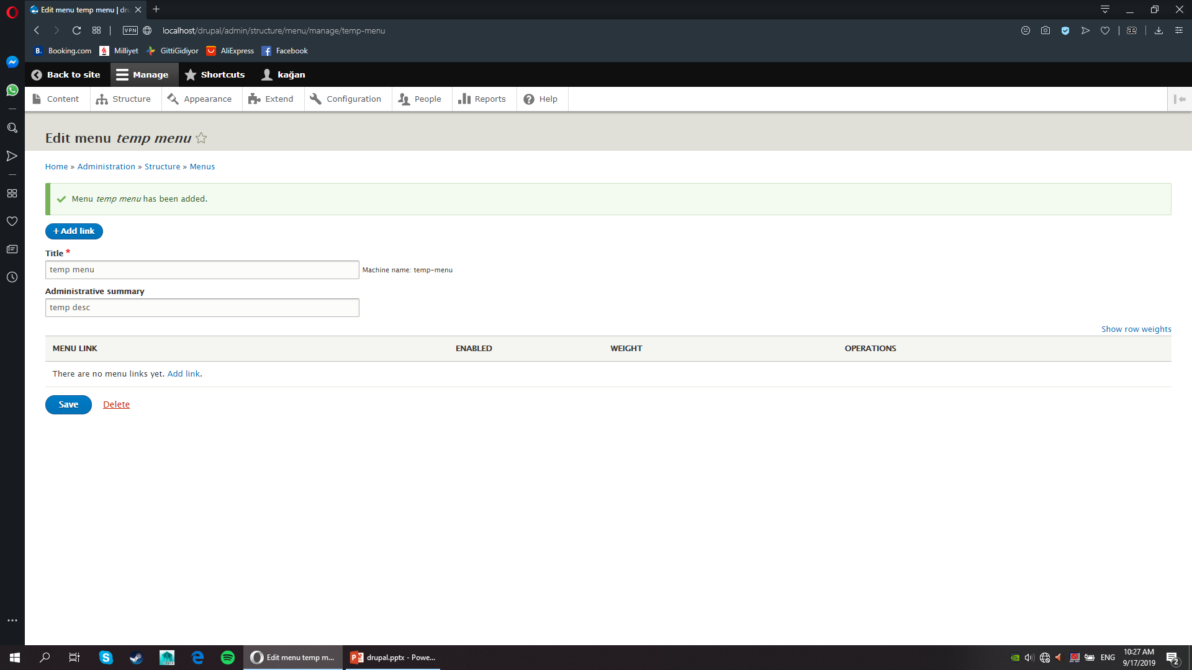
Oluşturduğunuz menüye ait linklerin görüntülendiği alan
Yeni link ekleme

Slide 51
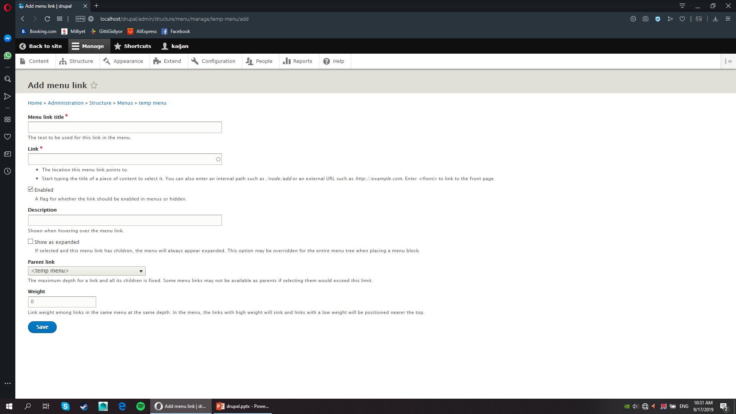
Bağlantı başlığı
(Menüde görüntülenecek olan isim)
External url veya
Internal herhangi bir server dosyası
Bağlantı için bir açıklama pop up’ı
Bağlantı‘nın görüntüleneceği menu seçimi
Ağırlığı düşük olan önceliklidir
(Bağlantılar menüde ağırlıklarına göre küçükten büyüğe sıralanırlar)

Slide 52
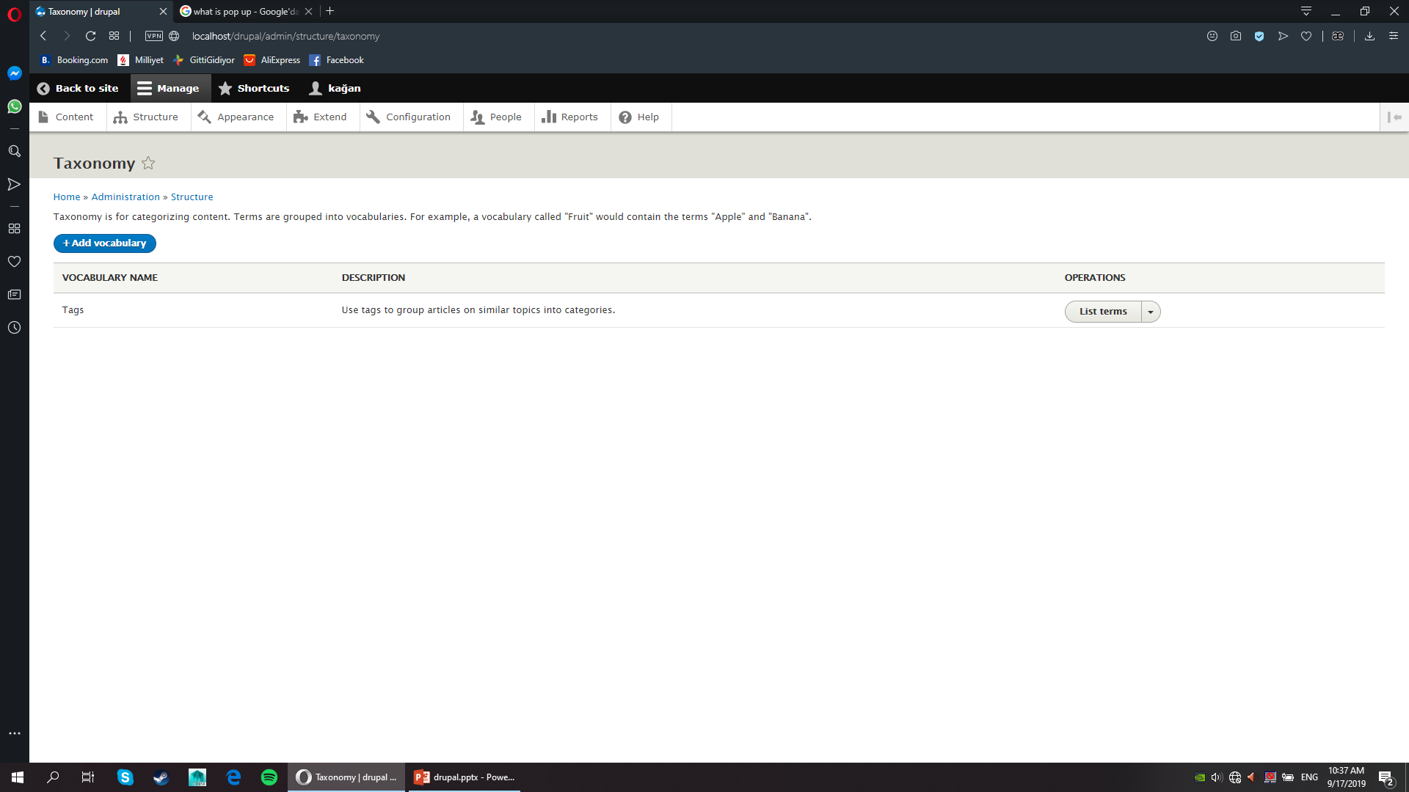
Taxonomy: Etiketler oluşturup içerikleri kategorize etmenize yarayan bir modül, diğerleri gibi 8.7.7drupal çekirdeğiyle birlikte gelir.
Bu bölümde oluşturduklarınızla database’de içeriklere ait tablolar arası ilişkiler tanımlamış olursunuz.
(Örneğin bir ağaç yapısı şeklinde içerikleri düzenlemiş olursunuz)
Mevcut etiketler
Yeni bir etiket, sözlük ekleyelim.

Slide 53
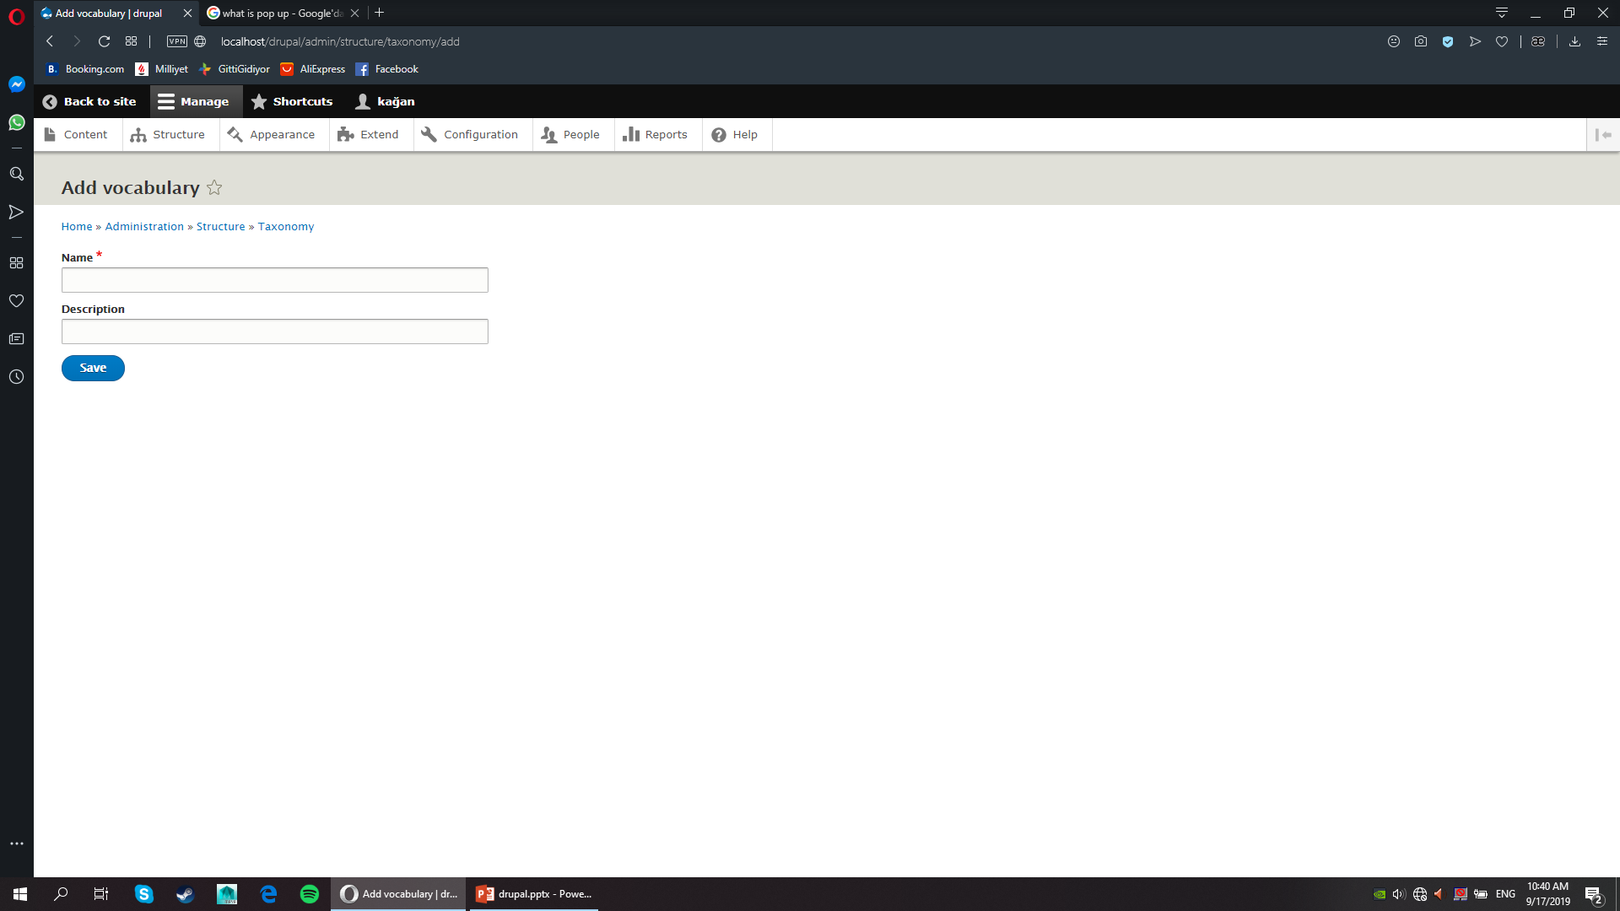
Sözlük için isim ve açıklama bölümleri

Slide 54
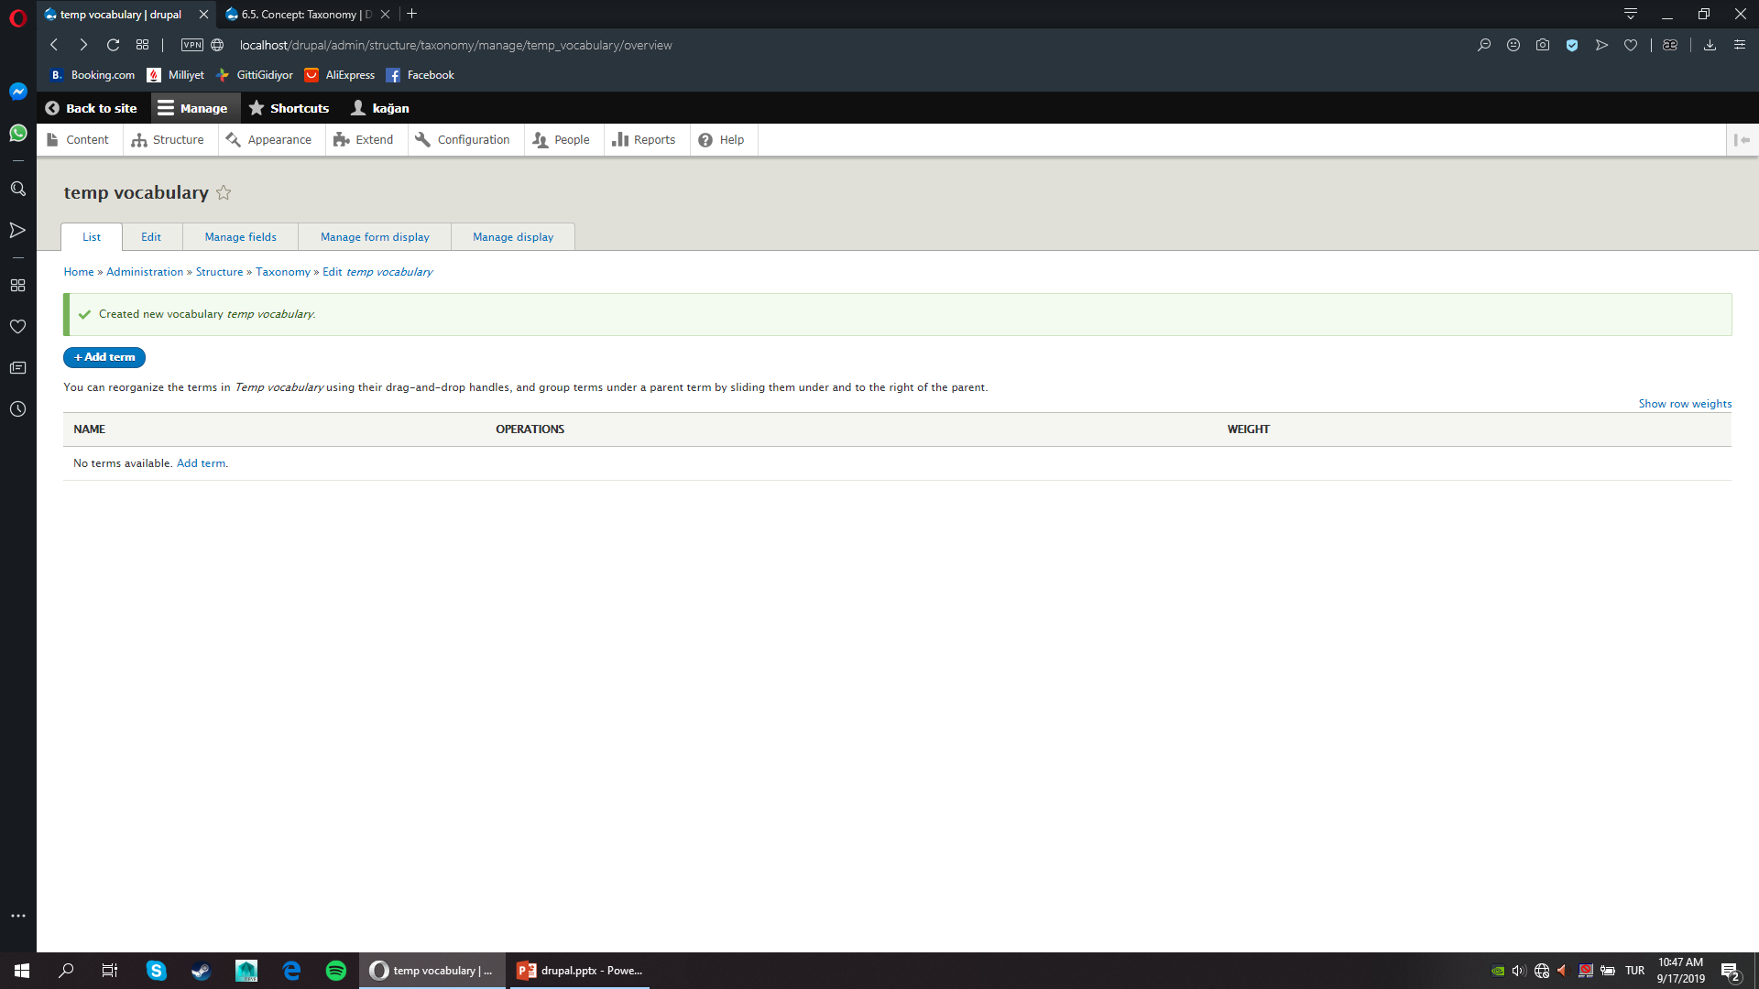
İlerleyin.

Slide 55
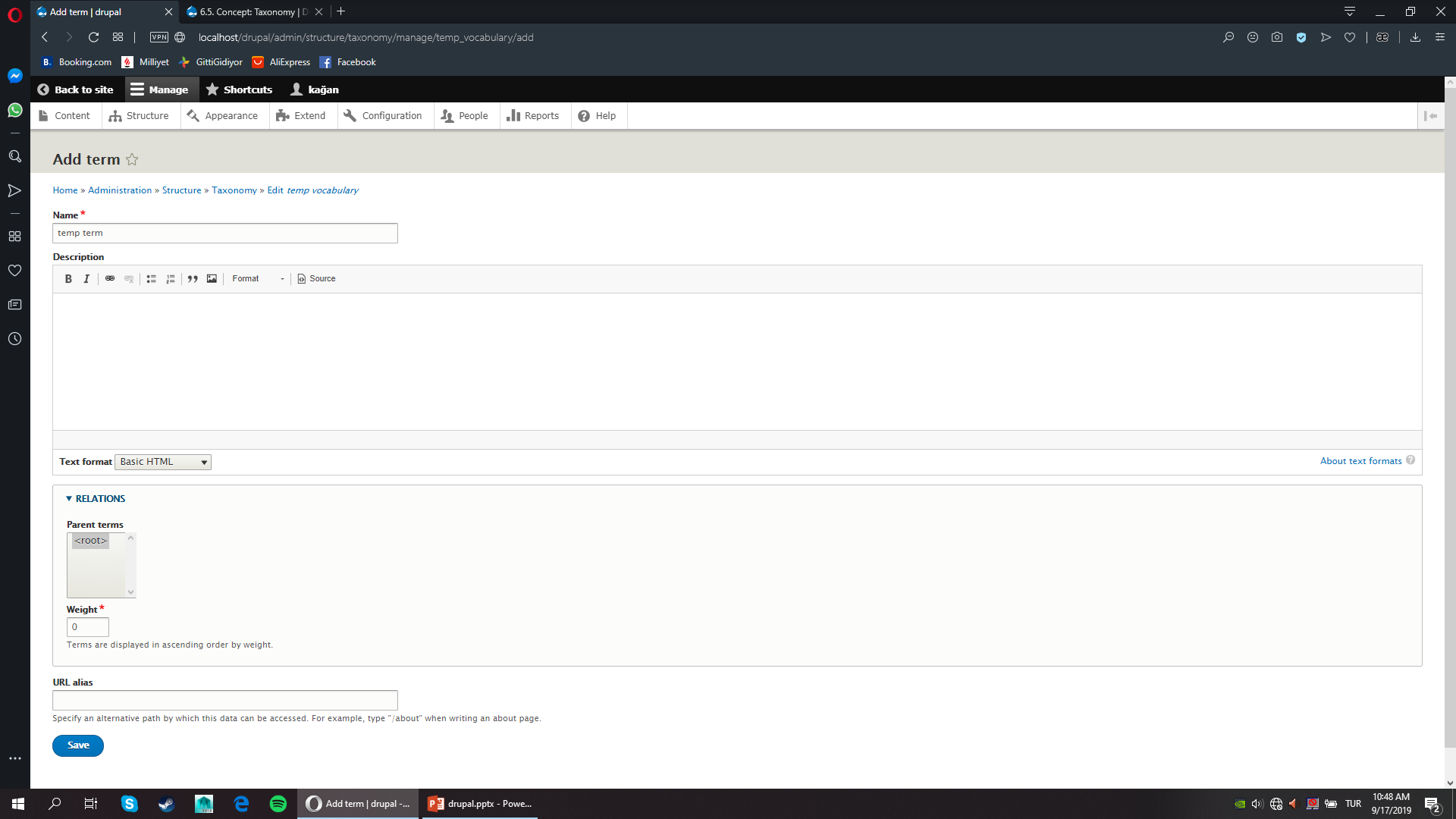
İlişki kurmak için ebeveyn term seçimi
----------Bağlantı (İlişki) Türleri Hakkında----------------------------------------------------------------------------------
Bkz: https://teknikakil.com/veritabani/veritabani-tasarimi/veritabaninda-iliski-turleri-bire-bir-bire-cok-coka-cok/ (Türkçe kaynak)
Bkz: https://database.guide/the-3-types-of-relationships-in-database-design/ (İngilizce kaynak)
(Daha önce hiç oluşturulmadığı için yalnızca root seçeneği mevcut)
URL alias: Oluşturduğunuz yeni grup, kategori, terim(term) sayesinde yeni bir sayfa yaratılmaktadır. Dolayısıyla yeni sayfanın internal bağlantı adresi default olarak /taxonomy/term/X (x: oluşturulan kaçıncı terim ise) şeklinde isimlendirilir; ancak bunun yerine url alias ile bu ismi değiştirebilirsiniz. [örneğin /temp term (yani oluşturduğunuz terim adında)]
Bu işlem yeni oluşturulan içerikler için de geçerlidir, yeni oluşturulan içerikler her seferinde artarak /node1 /node2 şeklinde ilerler. Bkz: Content/Add Content/Article/URL Alias

Slide 56
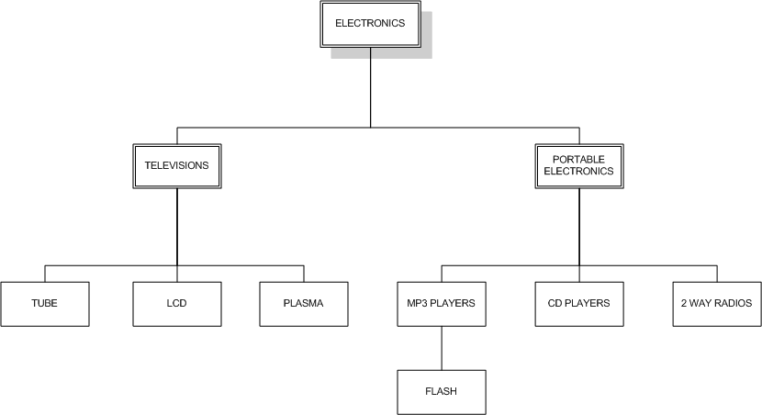
Minik Notlar ve Hatırlatmalar Vol 4
Bu görsel üzerinde bir kategorizasyon yapıldığını görüyorsunuz. Bu bağlamda şunları söylemek yanlış olmayacaktır.
Vocabulary: Electronics (Parent: root)
Term1: Televisions (parent: Electronics)
Term3: Tube (Parent: Televisions)
Term4: LCD (Parent: Televisions)
Term5: Plasma (Parent: Televisions)
Term2: Portable Electronics (parent: Electronics)
Term6: Mp3 Players (Parent: Portable Electronics)
Term7: CD Players (Parent: Portable Electronics)
Term8: 2 Way Radios (Parent: Portable Electronics)
Term9: Flash (Parent: Mp3 Players)
Not: Eğer ki ‘Mp3 Players’ terimini silmek istiyor ancak ‘Flash’ terimi kalsın istiyorsanız önce ‘Flash’ teriminin parent değerini ‘Portable Electronics’ olarak değiştirmelisiniz çünkü sildiğiniz terime bağlı tüm alt terimler de o terimle birlikte silinirler.
Bunu hızlı yapmak için sürükle-bırak operasyonunu kullanabilirsiniz bkz: Structure/Taxonomy/Edit Terms(Bahsi geçen vocabulary için)

Slide 57

Kullanımda olan ve olmayan mevcut view’lar
Views: İçerikleri, dosyaları, blokları vb… varlıkları türüne göre gruplanıp bir arada gösterilmesini sağlayacağınız bir modül.
Örneğin tüm article türündeki içerikleri veya resim türündeki dosyaları tek bir sayfada gösterebilirsiniz.

Slide 58

Gösterilecek varlık tipi
Gösterilecek varlık tipine ait alt içerik tipi
Gösterimin sıralama biçimi
Gösterimde kullanılacak etiket
Gösterim için sayfa veya blok ataması veya her ikisi birden
Gösterim format ve biçimleri
(Örn: Bağlantılar listesi veya ön gösterimler tablosu…)
Rss Feed: Kullanıcılara, yeni eklenen içerikler hakkında haber vermenizi sağlayan bir araç.

Slide 59

Örnek olarak development barındaki content alanında bulunan içerikler için oluşturulmuş default content view ayarları
Yapılan ayarlara ait ön gösterim bölümü

Slide 60
Gösterim biçimi ve o biçime ait ayarlar
İçeriklerin bulunduğu sayfaya ait konum, ulaşım, menü bilgileri
İçeriğe ait alanların kontrolü
Normal filtreden farkı, kıyas değerini elle değil belli bir tipten programlanarak alır
İçerik tablosuna ait ilişkiler
İçerik alanına ait Baş ve Son bölge ayarları
İçeriğe erişilememesi durumundaki davranış
İçeriklerin bulunduğu sayfanın biçimi
Kullanıcılara daha ayrıntılı filtreleme sunmak adına exposed form kullanabilirsiniz.
Filtre ve sıralama kriterleri
Ve diğer gelişmiş ayarlar…

Slide 61

Temalara ait veya global görünüm ayarlarına buradan ulaşın
Herhangi bir güncelleme olup olmadığını elle kontrol edebilirsiniz
Websitenizin genel görünümünü özelleştirmek için tema değiştirebilir veya yeni temalar indirebilirsiniz.

Slide 62

Mevcut temalar
Genel görünüm ayarları

Slide 63

Bartik temasına ait ayarlar
ve ön gösterim

Slide 64

Çekirdekle birlikte gelen ancak henüz yüklenmemiş olan modülleri işaretleyerek yükleyebilir
veya drupal topluluğundan yeni modüller indirip yükleyebilirsiniz.

Slide 65

Websiteniz için genel bir konfigürasyon ve düzenleme alanı
Account settings ile başlayalım

Slide 66

Seçtiğiniz bu role, websiteniz yeni bir modül eklendiğinde gerekli izinler otomatik olarak sağlanacaktır.
Bu alana girdiğiniz mail adresi kullanıcılarla iletişime geçecek olan mail adresidir.
Boş bırakılması halinde websitesine ait mail adresi kullanılır.
Otomatik olarak gönderilecek olan mailleri de bu bölümden düzenleyebilirsiniz.

Slide 67

Mevcut Text formatları
ve
yeni ekleme

Slide 68

Önbellek temizleme (Manual)
Önbellek kullanımı ve otomatik temizleme
Drupal’ın sunduğu otomatik optimizasyon seçenekleri (dış kaynakların istek sayıları ve boyutları azaltılır), açık tutmanız önerilir.

Slide 69

Gösterilecek hata mesajları için ayarlama bölümü
Saklanacak hata mesajı kayıtları sayısı

Slide 70

Site üzerinde bakım yaparken kullanabileceğiniz bir modül
Aktif haldeyken kullanıcılar yalnızca mesajı görüntüleyebileceklerdir.

Slide 71

Synchronize bölümünden siteye ait veya ait olmayan her türde veriyi import veya export edebilir ve senkronize edebilirsiniz.
Örnek: Import kısmından single item seçerek 1 tane content type türünde veriyi websitenize ekleyebilirsiniz.
Örneğin önceki slaytlarda oluşturduğumuz temp isimli content type’ı bir başka website yaratıcısı kendi sitesine ekleyebilir.
1.yol: Bu content type’ı export edip gönderebiliriz.
2.yol: Bu content type’a ait içeriği alarak kendisi import edebilir.
uuid: 573e02c5-7ab0-4af5-adce-78d338a7bba9
langcode: en
status: true
dependencies:
module:
- menu_ui
third_party_settings:
menu_ui:
available_menus:
- main
parent: 'main:'
name: temp
type: temp
description: 'temp desc'
help: ''
new_revision: true
preview_mode: 1
display_submitted: true
Ya da tüm web site içeriğini gzipping ile tar dosyasına dönüştürüp indirmek mümkün
temp’e ait konfigüras-yonun tümü

Slide 72

Default ayarları değiştirip tekrar indeksleme yapabilirsiniz.
Timeout veya bellek hataları alırsanız (bakım sırasında) değeri düşürün.
Tüm aramaları kaydet (Performansı etkileyecektir.)
Yeni arama sayfası oluşturma ve mevcut arama sayfaları

Slide 73

Sistem dosyalarının gerçek yollarının takma isimlerle manipülasyonu
Mevcut takma isimler ve yeni oluşturma (aynı yol için birden fazla takma isim oluşturulabilir.)

Slide 74

Dosyanın gerçek konumu
Belirtilen konum için oluşturulacak takma isim konumu

Slide 75

Eklenen içeriklerden haberdar olması adına kullanıcılara gönderilen e-mail’in konfigürasyonu
Açıklama
1 gönderide bulunacak içerik adedi
Gönderilen içeriklerin biçimi

Slide 76

Siteye ait temel bilgiler ve ayarlar
Site isim, slogan, e-mail bilgileri
Ana sayfa url’i
Yaygın olarak geri dönen http hataları sonucu, kullanıcının yönlendirileceği url’ler

Slide 77

Cron ayarları
Cron: Websitenize ait modüllerin güncelliğini veya içeriklerin adreslemelerini otomatik veya manual test etmenizi sağlayan araç
Yapılan testler kaydedilir ve istediğiniz zaman kontrol edebilirsiniz. Bkz: Reports/Recent Log Messages/Cron/Filter

Slide 78

Server dosyaları arasında gezinmeyi kolaylaştıran kısa yollar ekleyebilirsiniz. (pratikte internal linkten farkı yoktur denebilir)

Slide 79

Default altında bulunan 2 shortcut’ı görüyorsunuz. Add content adlı shortcut için edit’e tıklıyorum.

Slide 80

Kısayol ismi
ve
yönlendireceği url

Slide 81

Dosyaların bulunduğu konum değiştirmek için settings.php içine $settings['file_public_path’] = ‘KONUM’ şeklinde bir değişiklik yapabilirsiniz.
Dosyaların URL’lerinin bulunduğu konum aynı şekilde settings.php içinde bir değişiklik yapabilirsiniz.
Web’den erişilmesini istemediğiniz dosyaların saklandığı bir konum oluşturmak için yine settings.php dosyasını düzenlemelisiniz.
Geçici dosyaların saklandığı konum ve yaşam süresi

Slide 82

Mevcut tanımlı görsel stiller
Yeni bir tane oluşturmak için Add image style’a tıklıyorum.

Slide 83

Gösterimden yararlanarak orijinal dosyanın nasıl saklanacağını belirten effect’i seçin

Slide 84

Yer tasarrufu ya da kalite sağlamak amacıyla, saklanan jpeg dosyalarını manipüle edebilirsiniz.

Slide 85

Bölge ve dil ayarları

Slide 86

Tarih ve zaman formatları
Kullanım amacına göre
yeni ekleyebilir
veya
değiştirebilirsiniz.

Slide 87

Elle yeni kullanıcı ekleyebilirsiniz.
Mevcut kullanıcı listesi

Slide 88

Rollere ait izinlerin bulunduğu alan
Yeni modül veya herhangi bir içerik türü vb. eklendiğinde drupal otomatik olarak gerekli izinleri bu alana default değerleriyle ekler

Slide 89

Mevcut roller
ve
yeni rol ekleme

Slide 90

Websitenize ait genel hatalar, güncellemeler, kayıtlar bunların düzenlemeleri bölümden yürütülür.

Slide 91

Drupal çekirdeğinin güncel olduğunu görüyorsunuz.
Yeni modül veya tema indirme butonu burada da mevcut.

Slide 92

Güncellemeleri elle kontrol edebilirsiniz.

Slide 93

Güncellemelerin otomatik denetlenme sıklığı,
Bilgilendirme sistemi
ve hangi tür güncellemelerin denetleneceği

Slide 94

Sistemin geneline ait log kayıtlarının tutulduğu alan
Tümünü temizlemek için

Slide 95

Oluşturulmuş veya default olarak bulunan tüm alan tipleri ve kullanım yerleri

Slide 96

Durum raporu bölümü
Genel hatalar ve uyarılar bu bölümden takip edilebilir.

Slide 97

403: Erişim engellendi kayıtları

Slide 98

404: Sayfa bulunamadı kayıtları

Slide 99

Arama kayıtları

Slide 100

View’lar için kullanılan tüm plugin’lerin bulunduğu alan
Bkz: (Örnek) Structure/Views/Watchdog/Edit

Slide 101

Takıldığınız yerler için yardım bölümüne veya drupal topluluğundaki foruma ulaşabilirsiniz.
https://www.drupal.org/forum

Slide 102
Bir içerik türü ve o türe ait bir içerik oluşturalım.

Slide 103


Slide 104


Slide 105


Slide 106


Slide 107

Telefon alanı için telefon modülünü yüklüyoruz.

Slide 108


Slide 109


Slide 110


Slide 111


Slide 112


Slide 113


Slide 114


Slide 115


Slide 116


Slide 117


Slide 118


Slide 119


Slide 120
Resmi boyutlandırmak için image style oluşturalım.

Slide 121


Slide 122


Slide 123


Slide 124


Slide 125

Teaser

Slide 126

Full

Slide 127
Benzer birkaç içerik oluşturduktan sonra bu içerikler için bir page view oluşturalım.

Slide 128


Slide 129


Slide 130


Slide 131
Yeni eklenen şiirler için bir block view oluşturalım.

Slide 132


Slide 133


Slide 134


Slide 135
Yeni modül yükleme ve kullanma (Video Embed Field)

Slide 136


Slide 137


Slide 138


Slide 139


Slide 140


Slide 141


Slide 142


Slide 143
Yeni bir tema yükleyelim.

Slide 144


Slide 145


Slide 146


Slide 147

Henüz yüklenmemiş olanlardan
indirdiğimiz temayı bulup yükle diyoruz.

Slide 148

Bu tema hiç de güzel değilmiş :D
Appearance bölümünden değiştiriyoruz.

Slide 149


